Slide 1
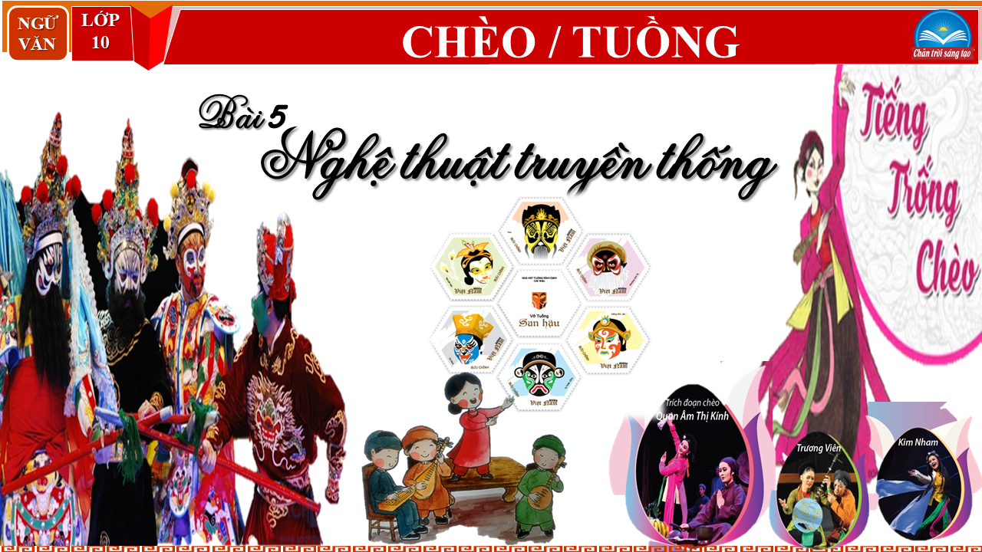

Slide 2

NGỮ VĂN
LỚP
10
BÀI 5. NGHỆ THUẬT TRUYỀN THỐNG
YÊU CẦU CẦN ĐẠT
Nhận biết và phân tích được một số đặc điểm cơ bản của văn bản chèo hoặc tuồng như: đề tài, tính vô danh, tích truyện, nhân vật, lời thoại, phương thức lưu truyền.
Biết nhận xét nội dung bao quát của văn bản; phân tích các chi tiết tiêu biểu, đề tài, câu chuyện, nhân vật và mối quan hệ của chúng trong tính chỉnh thể của tác phẩm; liên hệ để thấy được một số điểm gần gũi về nội dung giữa các tác phẩm văn học thuộc hai nền văn hoá khác nhau;
Nhận biết và chỉnh sửa được các lỗi về mạch lạc, liên kết trong đoạn văn;
Viết được văn bản đúng quy trình; viết được văn bản nghị luận phân tích, đánh giá một truyện kể: chủ đề, những nét đặc sắc về nghệ thuật;
Biết giới thiệu, đánh giá về nội dung và nghệ thuật của một truyện kể; nghe và nắm bắt được ý kiến, quan điểm của người nói, biết nhận xét, đánh giá về ý kiến, quan điểm đó;
Trân trọng và có ý thức phát huy các giá trị văn hóa, nghệ thuật truyền thống.

Slide 3

NGỮ VĂN
LỚP
10
BÀI 5. NGHỆ THUẬT TRUYỀN THỐNG
CẤU TRÚC BÀI HỌC
I
PHẦN ĐỌC
III
PHẦN VIẾT
1. VB1. Thị Mầu lên chùa
2. VB2. Huyện Trìa xử án
* Đọc kết nối chủ điểm:
Đàn ghi-ta phím lõm trong
dàn nhạc cải lương
* Đọc mở rộng theo thể loại:
1. Khởi động
2. Khám phá kiến thức
3. Luyện tập – Vận dụng
IV
PHẦN NÓI VÀ NGHE
1. HĐ1. Chuẩn bị nói và nghe
2. HĐ2. Thực hành nói và nghe
  Xã trưởng – Mẹ Đốp
  Huyện Trìa, Đề Hầu, Sư Nghêu
  mắc lỡm Thị Hến
V
TÓM TẮT BÀI HỌC
II
PHẦN THỰC HÀNH TIẾNG VIỆT
VI
TÀI LIỆU THAM KHẢO

Slide 4



NGỮ VĂN
LỚP
10
NGHỆ THUẬT TRUYỀN THỐNG
(CHÈO / TUỒNG)
PHẦN ĐỌC
“THỊ MẦU LÊN CHÙA”

Slide 5

NGỮ VĂN
LỚP
10
KHỞI ĐỘNG

Slide 6
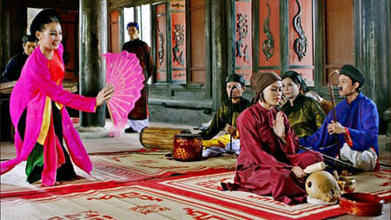
NGỮ VĂN
LỚP
10
KHỞI ĐỘNG
Chèo

Slide 7
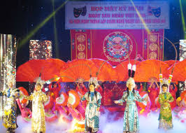
NGỮ VĂN
LỚP
10
KHỞI ĐỘNG
Cải lương

Slide 8
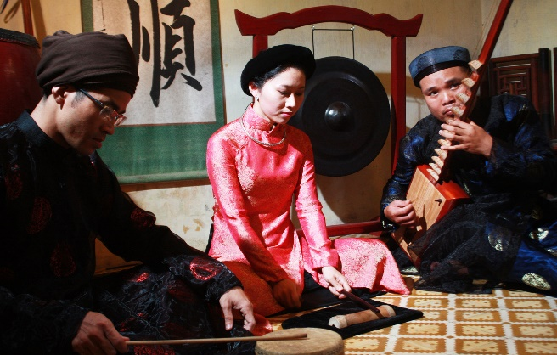
NGỮ VĂN
LỚP
10
KHỞI ĐỘNG
Hát ca trù
(Hát ả đào)

Slide 9
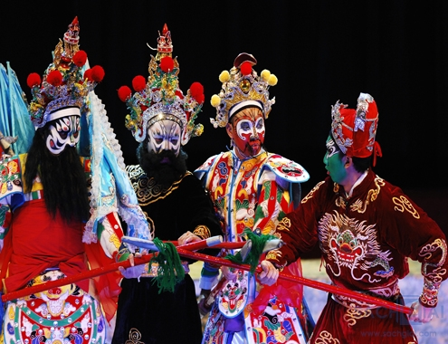
NGỮ VĂN
LỚP
10
KHỞI ĐỘNG
Tuồng

Slide 10
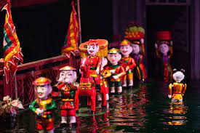
NGỮ VĂN
LỚP
10
KHỞI ĐỘNG
Múa rối nước

Slide 11
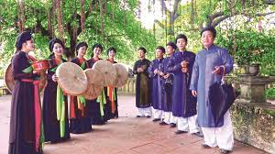
NGỮ VĂN
LỚP
10
KHỞI ĐỘNG
Dân ca quan họ
Bắc Ninh

Slide 12

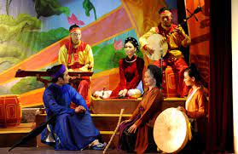
NGỮ VĂN
LỚP
10
TÌM HIỂU TRI THỨC ĐỌC HIỂU
Tại sao có thể nói chèo là loại hình mang tính tổng hợp?

Slide 13
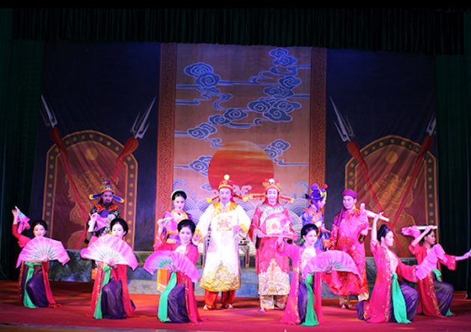


NGỮ VĂN
LỚP
10
TÌM HIỂU TRI THỨC ĐỌC HIỂU
Những yếu tố nào góp phần làm nên một vở chèo trọn vẹn?

Slide 14
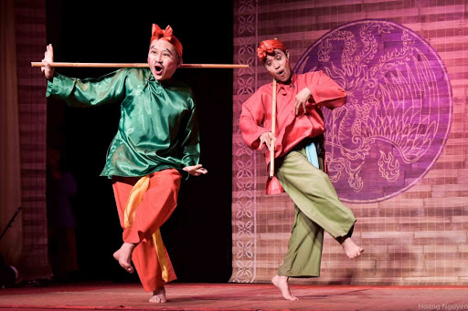
NGỮ VĂN
NGỮ VĂN
LỚP
10
LỚP
10
BÀI 5. NGHỆ THUẬT TRUYỀN THỐNG
TRI THỨC NGỮ VĂN
NGHỆ THUẬT CHÈO
- Chèo cổ là một loại hình nghệ thuật tổng hợp, kết hợp hài hòa nhiều chất liệu chất liệu: dân ca, múa dân gian, và các loại hình nghệ thuật dân gian khác ở vùng đồng bằng Bắc Bộ.
- Chèo được xem là một hình thức kể chuyện bằng sân khấu, lấy sân khấu và diễn viên làm phương tiện giao lưu với công chúng.
- Chèo tập trung thể hiện hành động dẫn dắt xung đột qua ngôn ngữ của nhân vật.

Slide 15
NGỮ VĂN
NGỮ VĂN
NGỮ VĂN
LỚP
10
LỚP
10
LỚP
10
BÀI 5. NGHỆ THUẬT TRUYỀN THỐNG
- Đặc điểm của chèo cổ:
Đề tài: giáo dục cách sống, cách ứng xử giữa người với người theo quan điểm đạo lý dân gian hoặc theo tư tưởng Nho giáo.
Tích truyện (cốt truyện): có sẵn trong kho tàng truyện cổ dân gian hoặc trong giả sử.
Nhân vật: kép (nam chính), đào (nữ chính), hề (nhân vật hài hước, gây cười), mụ (nhân vật nữ lớn tuổi), lão (nhân vật nam lớn tuổi).
Cấu trúc: gồm nhiều màn và cảnh, xảy ra trong một khung thời gian và không gian khác nhau.
Lời thoại: đảm nhiệm mọi vai trò. Bao gồm lời thoại của nhân vật và tiếng đế. Hình thức thức gồm lời nói lời hát.

Slide 16
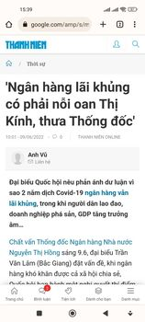
NGỮ VĂN
LỚP
10
TRẢI NGHIỆM VĂN BẢN
Bạn hiểu thành ngữ “Oan Thị Kính” này như thế nào?
“Oan Thị Kính” là thành ngữ chỉ nỗi oan ức vô cớ, không có cách nào thanh minh.

Slide 17

NGỮ VĂN
LỚP
10
SUY NGẪM VÀ PHẢN HỒI
Chỉ ra một số câu đối thoại, độc thoại, bàng thoại của nhân vật Thị Mầu, Thị Kính và tiếng đế trong văn bản
Nhân vật | Đối thoại | Độc thoại | Bàng thoại
Thị Mầu
Thị Kính
Tiếng đế (người xem)

Slide 18
NGỮ VĂN
LỚP
10
SUY NGẪM VÀ PHẢN HỒI
Chỉ ra một số câu đối thoại, độc thoại, bàng thoại của nhân vật Thị Mầu, Thị Kính và tiếng đế trong văn bản
Nhân vật | Đối thoại | Độc thoại | Bàng thoại
Thị Mầu | Đây rồi nhé | Phải gió ở đâu! Chạy từ bao giờ rồi! | Lẳng lơ đây cũng chẳng mòn
Thị Kính | A di đà Phật! Cô cho tôi biết tên để ghi vào lòng sớ | - A di đà Phật Một nén cũng biên Một đồng cũng kể | Ngẫm oan trái nhiều phen muốn khóc..
Tiếng đế (người xem) | Mười tư, rằm! Sao lẳng lơ thế, cô Mầu ơi!

Slide 19

NGỮ VĂN
LỚP
10
SUY NGẪM VÀ PHẢN HỒI
Khái quát về tính cách của hai nhân vật Thị Mầu, Thị Kính
Sự thay đổi trong tình cảm, cảm xúc của nhân vật Thị Mầu từ đầu đến cuối văn bản
Quan niệm về tình yêu qua lời thoại của nhân vật Thị Mầu
Quan điểm của tác giả dân gian về ứng xử của hai nhân vật Thị Mầu và thị Kính

Slide 20
NGỮ VĂN
LỚP
10
SUY NGẪM VÀ PHẢN HỒI
Khái quát về tính cách của hai nhân vật Thị Mầu, Thị Kính | Thị Mầu: phóng khoáng, táo bạo, khác biệt với hình ảnh người phụ nữ truyền thống xưa; Thị Kính: trầm ổn, dịu dàng, mang mác buồn, hình ảnh đậm vẻ truyền thống của người phụ nữ thời phong kiến dù đã quy y cửa Phật.

Slide 21
NGỮ VĂN
LỚP
10
SUY NGẪM VÀ PHẢN HỒI
Sự thay đổi trong tình cảm, cảm xúc của nhân vật Thị Mầu từ đầu đến cuối văn bản
Tươi vui, háo hức: Tôi lên chùa thấy tiểu mười ba/ Thấy sư mười bốn, vãi già mười lăm. | Rung động, phấn khởi: Người đâu mà đẹp như sao băng thế nhỉ. | Đắm chìm, kiên quyết: Tri âm chẳng tỏ tri âm/ Để tôi thương vụng nhớ thầm sầu riêng.

Slide 22
NGỮ VĂN
LỚP
10
SUY NGẪM VÀ PHẢN HỒI
Quan niệm về tình yêu qua lời thoại của nhân vật Thị Mầu | Lời thoại của Thị Mầu cho thấy nhân vật quan niệm về tình yêu và hạnh phúc là: có thể thấy nhân vật này khá phóng khoáng, tự do suy nghĩ về tình yêu. Thị Mầu nghĩ rằng chỉ cần là nhung nhớ, tương tư về người ta là mình có thể tự do đến bên người đó, không ngại quy giáo, lễ nghĩa. Là duyên thì mình đến ''Phải duyên thời lấy/ Chớ nghe họ hàng''.

Slide 23
NGỮ VĂN
LỚP
10
SUY NGẪM VÀ PHẢN HỒI
Quan điểm của tác giả dân gian về ứng xử của hai nhân vật Thị Mầu và thị Kính | + Trong đoạn trích, quan điểm về Thị Mầu của tiếng đế chính là :''Dơ lắm! Mầu ơi!''. ''Sao lẳng lơ thế''. Có thể nói một cái nhìn không hề tốt đẹp về nhân vật này. Nếu xét theo quan điểm truyền thống trong đoạn trích thì đây là một quan điểm hợp lý vì tính cách, hành xử của Thị Mầu không hề phù hợp với nề nếp, gi giáo mà người phụ nữ truyền thống xưa phải có + Cách ứng xử của nhân vật Thị Kính cho thấy nhân vật này có vẻ đẹp truyền thống theo dân gian Việt Nam: hiền dịu, hiểu lễ nghĩa, tài sắc vẹn toàn. Đây cũng là quan điểm của tác giả. Quan điểm này vẫn còn giá trị ở nhiều nơi, nhiều gia đình ở Việt Nam ngày nay

Slide 24
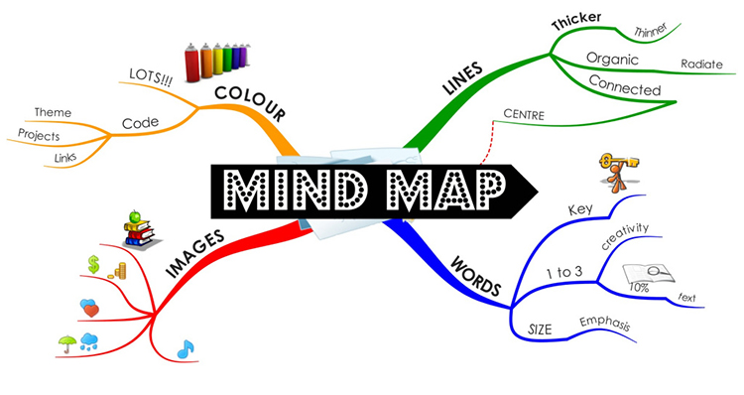
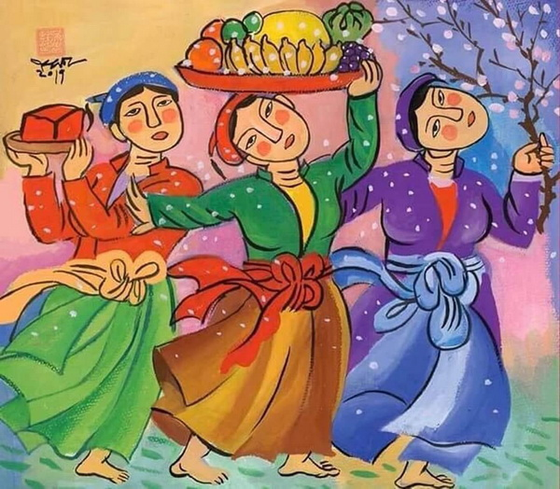
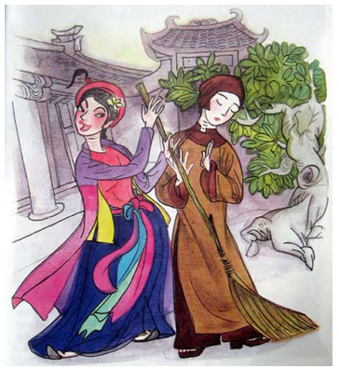
NGỮ VĂN
LỚP
10
LUYỆN TẬP
Thực hiện vẽ sơ đồ tư duy về đặc trưng thể loại chèo được thể hiện qua văn bản Thị Mầu lên chùa

Slide 25

NGỮ VĂN
LỚP
10
LUYỆN TẬP
HS xem đoạn clip ngắn sau
và chia sẻ suy nghĩ, cảm xúc cá nhân
https://www.youtube.com/watch?v=w8I8xHNW0AE

Slide 26
NGỮ VĂN
LỚP
10
NGHỆ THUẬT TRUYỀN THỐNG
(CHÈO / TUỒNG)
PHẦN ĐỌC
“HUYỆN TRÌA XỬ ÁN”

Slide 27
NGỮ VĂN
LỚP
10
KHỞI ĐỘNG
Ô cửa bí mật
của nghệ thuật tuồng
Đoạn phim ngắn: Thổ Hà - Nơi Gìn Giữ Nghệ Thuật Tuồng Cổ
https://www.youtube.com/watch?v=BN2nJr1-oq4&t=19s

Slide 28
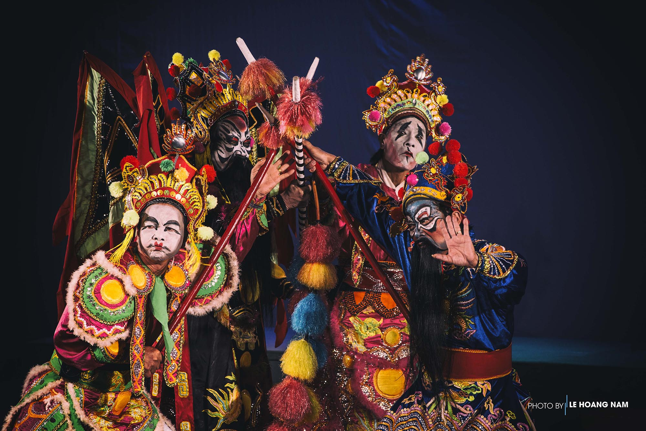
NGỮ VĂN
LỚP
10
TÌM HIỂU TRI THỨC ĐỌC HIỂU
Câu 1: Chọn từ hoặc điền khuyết vào chỗ trống cho phù hợp.
Khái niệm: Tuồng là một loại hình nghệ thuật (tổng hợp/ đơn giản) kết hợp hài hòa ……., các ………… của tuồng và một số …………………………. khác.
Tuồng được xem là một hình thức kể chuyện bằng (lời/sân khấu) phương tiện giao lưu với công chúng là sân khấu và diễn viên.
Kịch bản Tuồng tập trung thể hiện (ngoại hình/ hành động) dẫn dắt xung đột qua …………….. của nhân vật.
Tuồng thịnh hành vào thế kỷ ……… ở vùng Nam Trung Bộ tiêu biểu là Huế, Quảng Nam - Đà Nẵng.

Slide 29
NGỮ VĂN
LỚP
10
TÌM HIỂU TRI THỨC ĐỌC HIỂU
Câu 2: Tuồng có mấy loại?
Tuồng phân thành … loại chính tuồng ……….. (tuồng thầy) và tuồng …………..

Slide 30
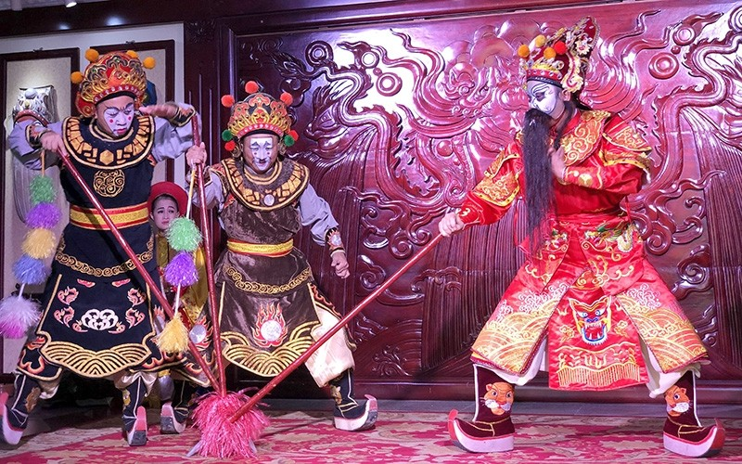
NGỮ VĂN
LỚP
10
TÌM HIỂU TRI THỨC ĐỌC HIỂU
Câu 4: Đặc điểm của tuồng đồ thể hiện qua các yếu tố nào?

Slide 31
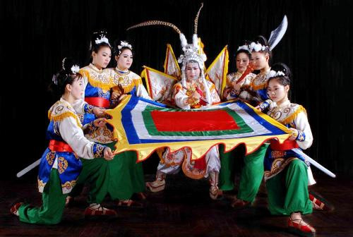
NGỮ VĂN
LỚP
10
TÌM HIỂU TRI THỨC ĐỌC HIỂU
Câu 5: Đề tài của tuồng đồ được lấy từ đâu? (Có thể chọn nhiều phương án)
a. Đời sống thôn dã
b. Tích truyện có sẵn dựng thành những câu chuyện tình huống hài hước, những nhân vật phản diện hiện thân cho những thói hư tật xấu của một số hạng người trong xã hội phong kiến tiểu nông.
c. Trong phim ảnh nghệ thuật
d. Đời sống vua chúa, hoàng tộc

Slide 32
NGỮ VĂN
LỚP
10
TÌM HIỂU TRI THỨC ĐỌC HIỂU
Câu 8: Theo em, nhân vật trong tuồng đồ thể hiện chủ yếu qua đặc điểm gì?
Câu 9: Lời thoại trong tuồng gồm có……………….
Câu 10: Phương thức lưu truyền của tuồng đồ là gì?

Slide 33
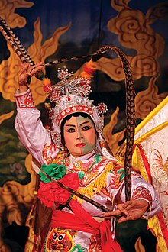
NGỮ VĂN
NGỮ VĂN
NGỮ VĂN
LỚP
10
LỚP
10
LỚP
10
BÀI 5. NGHỆ THUẬT TRUYỀN THỐNG
TRI THỨC NGỮ VĂN
NGHỆ THUẬT TUỒNG
- Khái niệm: Tuồng là một loại hình nghệ thuật tổng hợp kết hợp hài hòa điệu nói lối, các điệu hát của tuồng và một số chất liệu nghệ thuật dân gian khác. Tuồng được xem là một hình thức kể chuyện bằng sân khấu lấy sân khấu và diễn viên làm phương tiện giao lưu với công chúng, kịch bản Tuồng tập trung thể hiện hành động dẫn dắt xung đột qua ngôn ngữ của nhân vật. Tuồng thịnh hành vào thế kỷ XIX ở vùng Nam Trung Bộ tiêu biểu là Huế, Quảng Nam - Đà Nẵng.

Slide 34
NGỮ VĂN
NGỮ VĂN
NGỮ VĂN
LỚP
10
LỚP
10
LỚP
10
BÀI 5. NGHỆ THUẬT TRUYỀN THỐNG
- Phân loại:
+ Tiêu chí dựa vào: đề tài, nội dung, phạm vi lưu diễn, quy cách dàn dựng
+ Tuồng phân thành hai loại chính tuồng pho (tuồng thầy) và tuồng đồ
- Đặc điểm của tuồng đồ
+ Đề tài lấy từ đời sống thôn dã hoặc tích truyện có sẵn dựng thành những câu chuyện tình huống hài hước, những nhân vật phản diện hiện thân cho những thói hư tật xấu của một số hạng người trong xã hội phong kiến tiểu nông.
+ Tích truyện các vở tuồng đồ thường được xây dựng dựa trên một câu chuyện hay một tình huống hành động sự việc nào đó thường có sẵn trong kho tàng truyện dân gian gọi là tích truyện.
+ Nhân vật khác với tuồng pho, các loại hình nhân vật phổ biến trong tuần đồ gần gũi với chèo cổ, cũng bao gồm các vai: kép, đào, mụ, lão …
+ Lời thoại trong tuồng thường chủ yếu là đối thoại có xen độc thoại hay bàng thoại dưới hình thức nói ngâm hoặc hát và chủ yếu là văn vần.
+ Phương thức lưu truyền chủ yếu là truyền miệng.

Slide 35
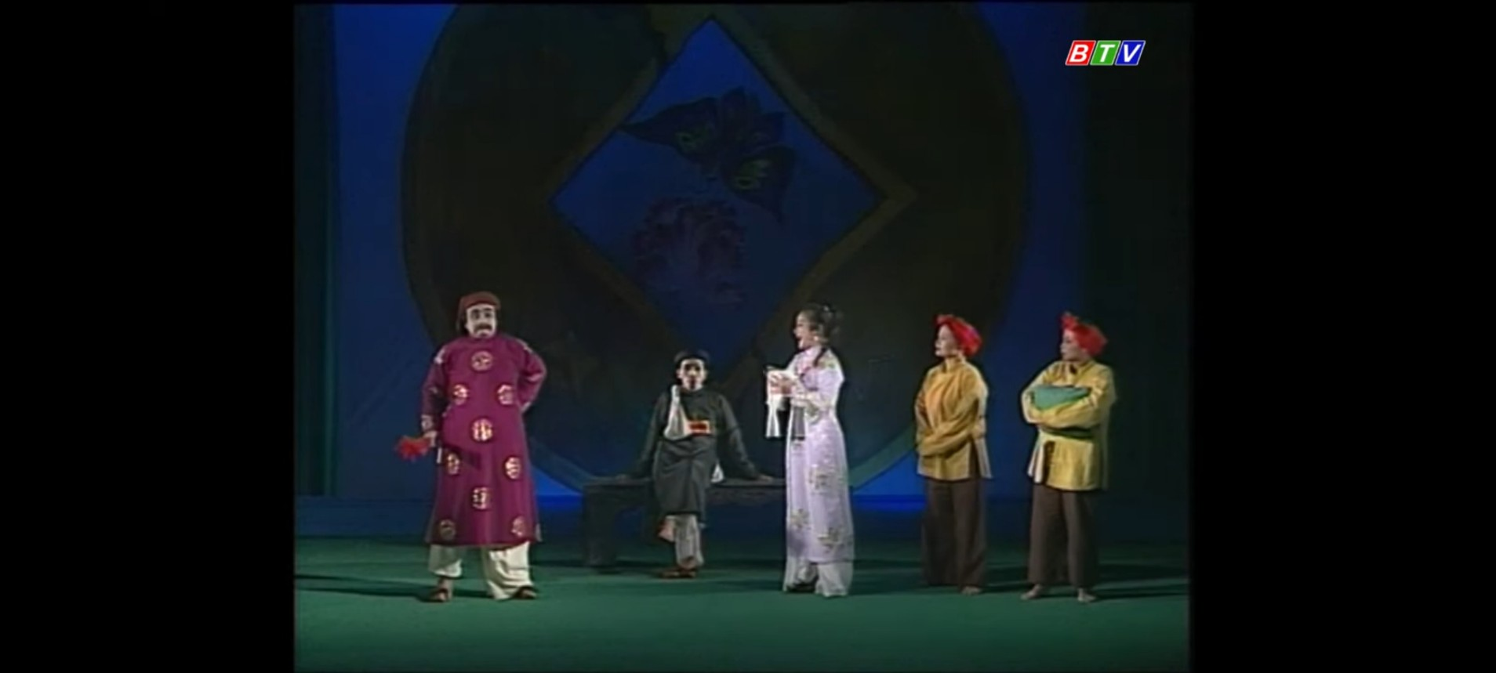
NGỮ VĂN
LỚP
10
TRẢI NGHIỆM VĂN BẢN
Bạn đã xem biểu diễn tuồng bao giờ chưa?
Bạn có nhận xét gì về loại hình nghệ thuật truyền thống này ở hiện tại?

Slide 36
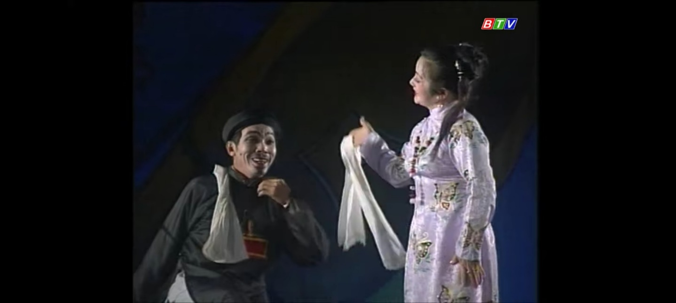
NGỮ VĂN
LỚP
10
TRẢI NGHIỆM VĂN BẢN
Bạn biết gì về các con vật như nghêu, sò, ốc, hến, hàu, trìa…?
Bạn nghĩ thế nào khi tên các con vật này được dung để đặt tên cho các nhân vật trong tác phẩm văn học?

Slide 37
NGỮ VĂN
LỚP
10
TRẢI NGHIỆM VĂN BẢN
Huyện Trìa và Đề Hầu có chú ý đến những điều Trùm Sò khai báo không?
Mục đích xử kiện của Huyện Trìa qua lời xưng danh ấy?
Lời phán quyết cuối đoạn trích của Huyện Trìa có mang lại kết cục công bằng cho các bên khởi kiện không?
Em có nhận xét gì về cách giới thiệu, xưng danh của quan huyện?

Slide 38
NGỮ VĂN
LỚP
10
SUY NGẪM VÀ PHẢN HỒI
Nêu ví dụ về lời đối thoại, độc thoại, bàng thoại của nhân vật
Đối thoại | Độc thoại | Bàng thoại
 | .

Slide 39
NGỮ VĂN
LỚP
10
SUY NGẪM VÀ PHẢN HỒI
Nêu ví dụ về lời đối thoại, độc thoại, bàng thoại của nhân vật
Đối thoại | Độc thoại | Bàng thoại
- Đế Hầu: Bắt tới chốn huyện nha, Xin ngài ra xử đoàn… - Huyện Trìa: Thôi, đây đã biết Lựa đó phải thưa | Mụ đà nên tệ Ông Huyện cũng xằng Phen này ông bày thú mặt lang Huếch với mụ ắt râu trụi lủi . | Tri huyện là mỗ Nội hạt tiếng khen khen ta: Cầm đường ngày tháng vào ra, Hoa nguyệt mai thong thả

Slide 40
NGỮ VĂN
LỚP
10
SUY NGẪM VÀ PHẢN HỒI
Nhân vật có số lượt lời nhiều nhất?
Nhân vật Huyện Trìa có số lượt lời nhiều nhất vì đây là trong phiên xử án, thuộc bổn phận của Huyện Trìa
Huyện Trìa là người cầm cân nảy mực vừa ba hoa vừa muốn làm ra vẻ công minh vừa muốn tán tỉnh lấy lòng Thị Hến, Thị Hên, lấn át Đề Hầu, dọa dẫm Trùm Sò,... Huyện Trùa năm giữ, thích nói gì thì thì nói, miệng nhà quan có gang có thép,... tác giả dân gian muốn lật tẩy bản chất của y,…

Slide 41
NGỮ VĂN
LỚP
10
SUY NGẪM VÀ PHẢN HỒI
Chỉ ra một số dấu hiệu cho thấy các lời thoại của nhân vật trong văn bản trên mang đặc điểm của thơ hoặc văn vần
Đây là gieo vần ''a''. Cách gieo vần đặc trưng trong thơ ca

Slide 42
NGỮ VĂN
LỚP
10
SUY NGẪM VÀ PHẢN HỒI
Trong lời thoại của nhân vật, một số từ ngữ lại được tách riêng ra hoặc đặt trong ngoặc đơn
Cách thêm từ trong ngoặc đơn là để tăng tính khẩu ngữ và mức độ thân mật trong lời Huyện Trìa với Thị Hến
Chỉ có hai nhân vật nói một mình là Huyện và Đề. Đây như đoạn đệm chuyển lời trong tuồng, nâng cảm xúc của nhân vật lên cao

Slide 43
NGỮ VĂN
LỚP
10
SUY NGẪM VÀ PHẢN HỒI
Chỉ ra mâu thuẫn giữa các nhân vật trước và trong phiên toà;
phân tích nguyên nhân làm nảy sinh, chuyển hoá màu thuẫn.

Slide 44
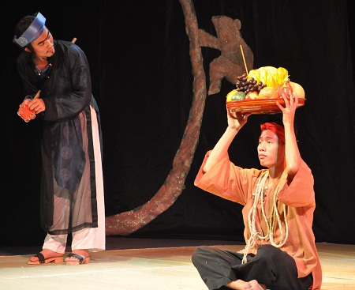
NGỮ VĂN
LỚP
10
SUY NGẪM VÀ PHẢN HỒI
Trước phiên toà, các mâu thuẫn nảy sinh chồng chéo, liên quan đến vụ bắt giữ

Slide 45
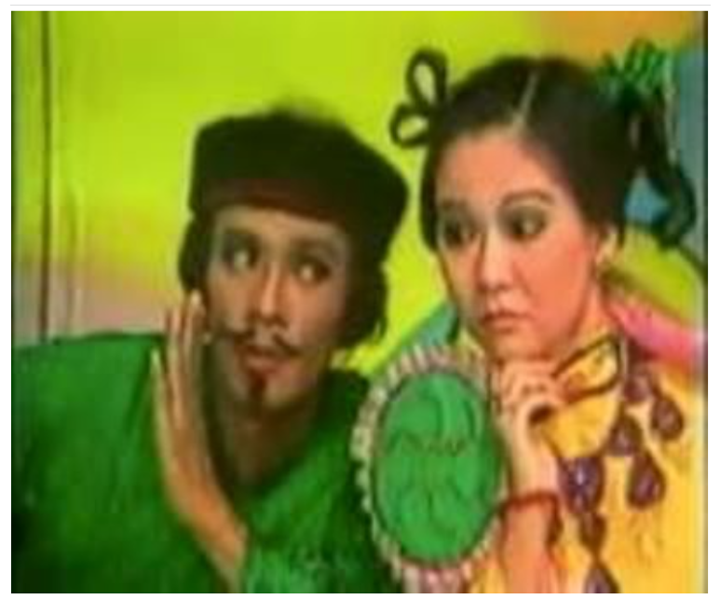
NGỮ VĂN
LỚP
10
SUY NGẪM VÀ PHẢN HỒI
Kiện tụng:
Mâu thuẫn giữa trộm Ốc, Lữ Ngao với vợ chồng Trùm Sò, Lí Hà [1]
Mâu thuẫn giữa vợ chồng Trùm Sò, Lí Hà với Thị Hến [2] – Mâu thuẫn giữa vợ chồng Trùm Sò, Lí Hà với Đề Hầu [3]

Slide 46
NGỮ VĂN
LỚP
10
SUY NGẪM VÀ PHẢN HỒI
Trong phiên toà, các mâu thuẫn cũ tiếp tục phát triển:
Mâu thuẫn giữa vợ chồng Trùm Sò, Lí Hà với Thị Hến [2] – Mâu thuẫn giữa vợ chồng Trùm Sò, Lí Hà với Đề Hầu [3]
Đồng thời nảy sinh thêm các mâu thuẫn mới:
Mâu thuẫn Huyện Trìa với Đề Hậu [4]
Mâu thuẫn Huyện Trìa với vợ chồng Trùm Sò [5]

Slide 47
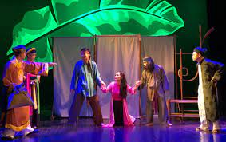
NGỮ VĂN
LỚP
10
SUY NGẪM VÀ PHẢN HỒI
Nguyên nhân làm nảy sinh mâu thuẫn mới và trở thành màu thuẫn chính trong các màn kịch Do Đề Hầu và Huyện Trìa đều mê nhan sắc Thị Hến, đều muốn lấy lòng, ban ơn cho thị và xử ép Trùm Sò.

Slide 48
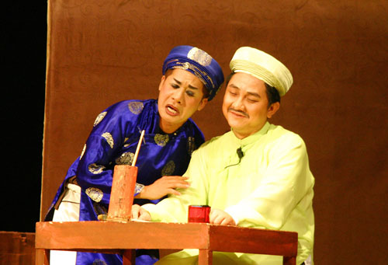
NGỮ VĂN
LỚP
10
SUY NGẪM VÀ PHẢN HỒI
Nhân vật Huyện Trìa
Huyện Trìa là viên quan mang nhiều thói hư tật xấu như háo sắc, dại gái, sợ vợ; tham tiền; thích nhàn hạ hưởng thụ, chểnh mảng việc công; đội trên (lo lót quan trên) đạp dưới (mắng nhiếc thuộc cấp); xử án ăn tiền, bất cần luật lệ,...
Quan huyện Trìa xử kiện bất minh. Vì háo sắc, Huyện Trìa ngang nhiên biến công đường thành nơi tán tỉnh gái goá, xưng hô thớ lợi xét xử thiên vị, tuỳ tiện, bất minh
Nhân vật Huyện Trìa – một hình tượng biếm hoạ có ý nghĩa phê phán sâu sắc .

Slide 49
NGỮ VĂN
LỚP
10
SUY NGẪM VÀ PHẢN HỒI
Xác định và nhận xét tình cảm, cảm xúc của tác giả thể hiện qua ngôn ngữ kịch trong Huyện Trìa xử án
Huyện Trìa – Đề Hầu, những kẻ “cầm cân nảy mực” thực thi công lí phê phán, cười cợt. Cách miêu tả các nét tính cách của Huyện Trìa qua bàng thoại, độc thoại, đối thoại cho thấy điều đó.

Slide 50
NGỮ VĂN
LỚP
10
SUY NGẪM VÀ PHẢN HỒI
So sánh hai đoạn thoại của “bên nguyên” (vợ chồng Trùm Sò, nạn nhân mất của), “bên bị” (Thị Hến mua chứa của gian từ tên trộm Ốc)
Thị Hến được tha bổng trong khi Trùm Sò không lấy lại được của cải đã mất. Huyện Trìa xử án dựa vào tham mê, dục vọng với Thị Hến còn Trùm Sò chỉ biết than trời trong sự bất lực tuân theo phán quyết. Một kết quả không hề có sự công bằng, liêm chính mà chỉ có ham mê, cảm tính, tự ý quyết định.

Slide 51
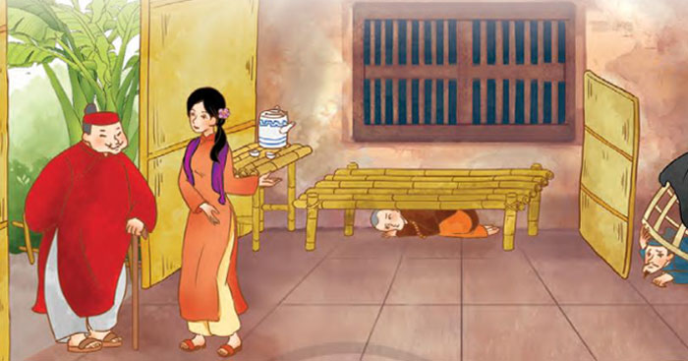
NGỮ VĂN
LỚP
10
LUYỆN TẬP
Thực hiện vẽ sơ đồ tư duy về đặc trưng thể loại tuồng được thể hiện qua văn bản Huyện Trìa xử án

Slide 52
NGỮ VĂN
LỚP
10
NGHỆ THUẬT TRUYỀN THỐNG
(CHÈO / TUỒNG)
ĐỌC KẾT NỐI CHỦ ĐIỂM
“ĐÀN GHI-TA PHÍM LÕM TRONG DÀN NHẠC CẢI LƯƠNG”

Slide 53
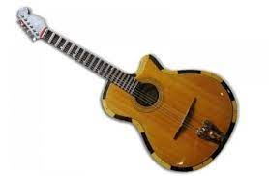
NGỮ VĂN
LỚP
10
NGHỆ THUẬT TRUYỀN THỐNG
(CHÈO / TUỒNG)
Ai nhanh hơn?
1
2
3
4
ĐÀN GUITAR PHÍM LÕM
6

Slide 54
NGỮ VĂN
LỚP
10
NGHỆ THUẬT TRUYỀN THỐNG
(CHÈO / TUỒNG)
Câu 1: Chọn từ thích hợp vào chỗ trống:
Cải lương (Chữ Nho: 改良) là một loại hình kịch hát có nguồn gốc từ miền Nam Việt Nam, hình thành trên cơ sở dòng nhạc…………. và dân ca miền đồng bằng sông Cửu Long, nhạc xưa cổ.
(Tuồng, Đờn ca tài tử , Chèo, Ca trù)
Đờn ca tài tử
1

Slide 55
NGỮ VĂN
LỚP
10
NGHỆ THUẬT TRUYỀN THỐNG
(CHÈO / TUỒNG)
Câu 2: Giải thích chữ "cải lương" (改良) theo nghĩa Hán Việt, giáo sư Trần Văn Khê cho rằng: "Cải lương là….
A. Sửa đổi cho trở nên tốt hơn.
B. Phá bỏ hoàn toàn cái cũ để trở nên tốt hơn.
C. A và B đều đúng.
D. A và B đều sai.
A. Sửa đổi cho trở nên tốt hơn.
1

Slide 56
NGỮ VĂN
LỚP
10
NGHỆ THUẬT TRUYỀN THỐNG
(CHÈO / TUỒNG)
Câu 3: Những nhạc cụ không có trong nghệ thuật cải lương.
A. Đàn tranh.
B. Sáo.
C. Guitar thường.
D. Bộ gõ.
C. Guitar thường.
1

Slide 57
NGỮ VĂN
LỚP
10
NGHỆ THUẬT TRUYỀN THỐNG
(CHÈO / TUỒNG)
Câu 4: Nghe trích đoạn sau và cho biết vở cải lương tên gì?
https://www.nhaccuatui.com/playlist/chuyen-tinh-lan-va-diep-cai-luong-thanh-kim-hue-nsut-ft-chi-tam.iD2GxCJiKiU1.html
Chuyện tình Lan và Điệp
1

Slide 58
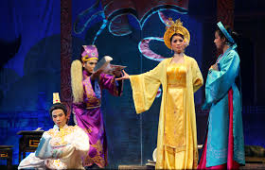
NGỮ VĂN
LỚP
10
NGHỆ THUẬT TRUYỀN THỐNG
(CHÈO / TUỒNG)
ĐỌC KẾT NỐI CHỦ ĐIỂM
ĐÀN GHI-TA PHÍM LÕM
TRONG DÀN NHẠC CẢI LƯƠNG
(1 tiết)

Slide 59
NGỮ VĂN
LỚP
10
NGHỆ THUẬT TRUYỀN THỐNG
(CHÈO / TUỒNG)
1. Năng lực:
a. Năng lực chung: Năng lực giao tiếp và hợp tác; năng lực sáng tạo và giải quyết vấn đề.
b. Năng lực đặc thù: Nhận biết tác dụng của phương tiện giao tiếp phi ngôn ngữ: hình ảnh, số liệu, biểu đồ, sơ đồ.
2. Phẩm chất: Trân trọng và có ý thức phát huy các giá trị văn hóa, nghệ thuật truyền thống.
YÊU CẦU CẦN ĐẠT

Slide 60
NGỮ VĂN
LỚP
10
NGHỆ THUẬT TRUYỀN THỐNG
(CHÈO / TUỒNG)
CẤU TRÚC BÀI HỌC
1. Vai trò của đàn guitar phím lõm trong dàn nhạc cải lương
2. Các phương tiện phi ngôn ngữ trong văn bản
3. Cách đọc văn bản thông tin có sử dụng các phương tiện phi ngôn ngữ

Slide 61

1. Vai trò của đàn guitar phím lõm trong dàn nhạc cải lương
NGỮ VĂN
LỚP
10
NGHỆ THUẬT TRUYỀN THỐNG
(CHÈO / TUỒNG)
- Thảo luận nhóm: (4 HS/ nhóm)
+ Vẽ sơ đồ các ý chính của văn bản “Đàn guitar phím lõm”.
+ Thời gian thảo luận: 5 phút.
+ Đại diện nhóm lên treo sơ đồ và thuyết trình.

Slide 62
1. Vai trò của đàn guitar phím lõm trong dàn nhạc cải lương
NGỮ VĂN
LỚP
10
NGHỆ THUẬT TRUYỀN THỐNG
(CHÈO / TUỒNG)
Đàn guitar phím lõm
Nguồn gốc
Các nghệ nhân VN cải tiến từ cây đàn guitar thông thường
Ưu thế
Đảm bảo được âm độ rộng, từ thấp, trung đến cao, âm sắc phong phú, phím cung sâu nhấn nhá rất đa dạng.
Vai trò
Cây đàn guitar phím lõm nay đã trở thành nhạc cụ trụ cột không thể thay thể của dàn nhạc tài tử và cải lương.

Slide 63

NGỮ VĂN
LỚP
10
NGHỆ THUẬT TRUYỀN THỐNG
(CHÈO / TUỒNG)
Liệt kê và nêu tác dụng của các hình ảnh, sơ đồ được sử dụng trong VB vào PHT?
2 HS/ nhóm. Thời gian thảo luận: 5 phút
Phiếu học tập
Hình ảnh/ Sơ đồ | Tác dụng

Slide 64
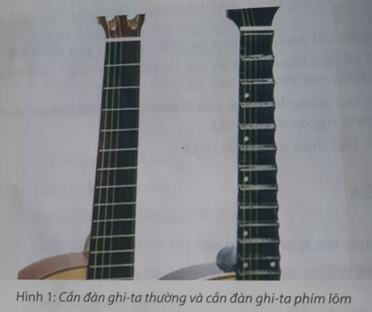
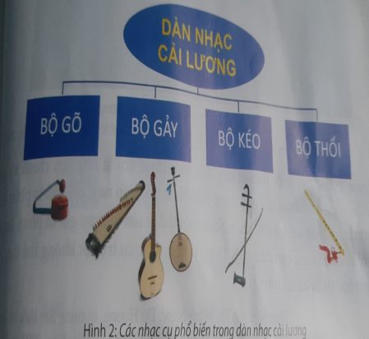
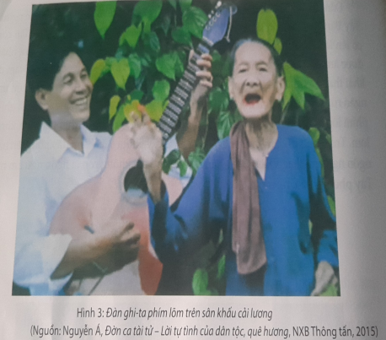
2. Các phương tiện phi ngôn ngữ được sử dụng trong VB
NGỮ VĂN
LỚP
10
NGHỆ THUẬT TRUYỀN THỐNG
Nhận biết và phân biệt được đàn giutar thông thường với đàn guitar phím lõm.
TRỰC QUAN
SINH ĐỘNG
HẤP DẪN; giúp người đọc dễ hình dung vấn đề; tác động mạnh vào tình cảm của người đọc.
Nhận biết và hình dung được các nhạc cụ phổ biến trong dàn nhạc cải lương
Nhận biết được ý nghĩa của đàn guitar phím lõm trên sân khấu cải lương

Slide 65
* Tác dụng
NGỮ VĂN
LỚP
10
NGHỆ THUẬT TRUYỀN THỐNG
(CHÈO / TUỒNG)
Phương tiện phi ngôn ngữ được sử dụng kết hợp với ngôn ngữ để biểu đạt nội dung VB 1 cách sinh động, hiệu quả; giúp người đọc dễ hình dung vấn đề; tác động mạnh vào tình cảm của người đọc.

Slide 66
3. Cách đọc VBTT có sử dụng phương tiện phi ngôn ngữ
NGỮ VĂN
LỚP
10
NGHỆ THUẬT TRUYỀN THỐNG
(CHÈO / TUỒNG)
1
Xác định đúng đối tượng-> tìm các ý chính được trình bày về đối tượng để nắm bắt những nội dung chính của VB.
2
Quan sát kĩ tranh ảnh, sơ đồ, biểu đồ,… để tăng cường khả năng tiếp nhận thông tin.
3
Chú ý nhận biết thêm các phương biểu đạt được kết hợp trong VB để nhận biết thái độ, tình cảm của tác giả.

Slide 67

NGỮ VĂN
LỚP
10
NGHỆ THUẬT TRUYỀN THỐNG
(CHÈO / TUỒNG)
Ngoài cải lương, em còn biết nghệ thuật truyền thống nào có tiếp nhận những yếu tố hiện đại từ nước ngoài hay không? Em đánh giá như thế nào về sự tiếp nhận này?

Slide 68
NGỮ VĂN
LỚP
10
NGHỆ THUẬT TRUYỀN THỐNG
(CHÈO / TUỒNG)
Luyện tập - Vận dụng
(Làm tại nhà)
HS làm việc cá nhân, tìm 1 văn bản có sử dụng các phương tiện phi ngôn ngữ. Sau đó điền vào phiếu học tập số 2, theo những yêu cầu sau:
- Tên văn bản:
- Đối tượng được đề cập:
- Liệt kê các phương tiện phi ngôn ngữ và nêu hiệu quả của các phương tiện phi ngôn ngữ trong VB.

Slide 69
NGỮ VĂN
LỚP
10
NGHỆ THUẬT TRUYỀN THỐNG
(CHÈO / TUỒNG)
PHẦN
THỰC HÀNH TIẾNG VIỆT

Slide 70
NGỮ VĂN
LỚP
10
NGHỆ THUẬT TRUYỀN THỐNG
Các hình ảnh được sử dụng trong văn bản Đàn ghi-ta phím lõm trong dàn nhạc cải lương giúp bạn hiểu thêm điều gì về các thông tin chính mà văn bản truyền tải?
Các hình ảnh được sử dụng trong văn bản Đàn ghi-ta phím lõm trong dàn nhạc cải lương giúp chúng ta hiểu thêm được là cây đàn ghi-ta phím lõm trông như thế nào, nó được phân loại ra sao và được sử dụng rộng rãi ra sao trong dàn nhạc cải lương

Slide 71
NGỮ VĂN
LỚP
10
NGHỆ THUẬT TRUYỀN THỐNG
Nhận xét về cách tác giả văn bản chú thích các hình ảnh đính kèm: độ dài cảu phần chú thích hình ảnh, mối liên hệ giữa hình ảnh và phần chú thích với văn bản chính,...
Mỗi hình ảnh đều được đi kèm phần chú thích để nói lên hình ảnh là về ai, cái gì, chứng minh điều gì. Độ dài của các phần chú thích khá hợp lý, ngọn ngàng so với bố cục văn bản.

Slide 72
NGỮ VĂN
LỚP
10
NGHỆ THUẬT TRUYỀN THỐNG
Theo bạn, có thể thay thế các biểu đồ trong ba hình ảnh minh họa trên bằng dạng khác không? Vì sao?
Có thể vì các dạng biểu đồ luôn linh hoạt tùy vào cách người viết sử dụng
+ Tỏng dân số có thể dùng biểu đồ đường
+ Tỉ lệ tăng dân số có thể dùng biểu đồ tròn
+ Tỉ lệ giới tính có thể dùng biểu đồ cột

Slide 73
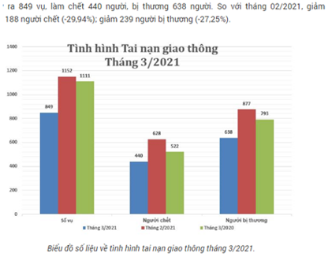
NGỮ VĂN
LỚP
10
NGHỆ THUẬT TRUYỀN THỐNG
Sưu tầm ít nhất một văn bản thông tin trên sách báo, trong đó có sử dụng biểu đồ. Giải thích tác dụng của biểu đồ đó.
Ví dụ :
Tình hình tai nạn giao thông, cháy, nổ và xử lý hành chính về trật tự an toàn giao thông tháng 3/2021 (bocongan.gov.vn)

Slide 74
NGỮ VĂN
LỚP
10
NGHỆ THUẬT TRUYỀN THỐNG
(CHÈO / TUỒNG)
PHẦN ĐỌC MỞ RỘNG THEO THỂ LOẠI

Slide 75

ĐỌC MỞ RỘNG
VĂN BẢN
“XÃ TRƯỞNG – MẸ ĐỐP”
(TRÍCH “QUAN ÂM THỊ KÍNH”)

Slide 76
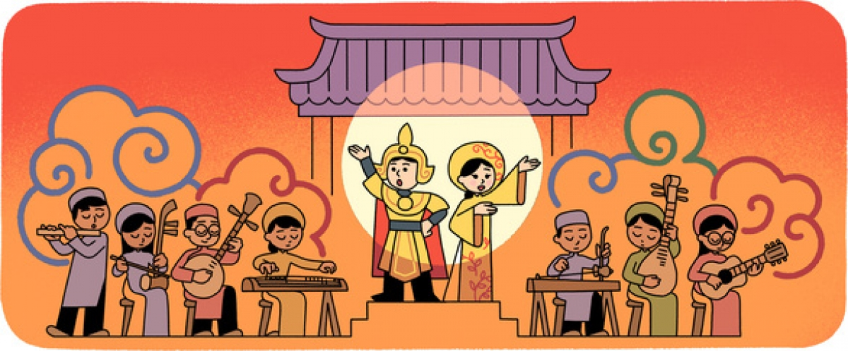
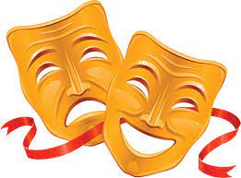
1. Hoạt động 1. Khởi động
Mục tiêu: Nhận biết và phân tích được giá trị nghệ thuật của chèo cổ: thủ pháp trào phúng.

Slide 77
Em biết gì về thủ pháp nghệ thuật trào phúng? (Thường gặp trong truyện ngắn, tiểu thuyết, liên hệ với chèo cổ).
Sau buổi học hôm nay, em muốn biết thêm gì về thể loại này?

Slide 78
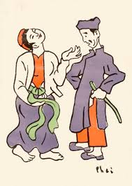
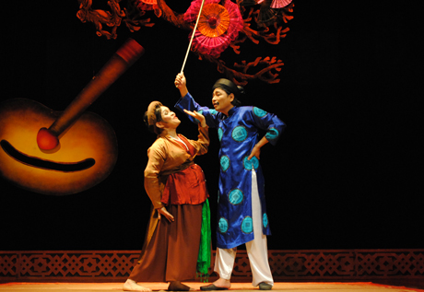
PHIẾU HỌC TẬP
CÂU HỎI | TRẢ LỜI
Khái niệm chèo cổ?
Thủ pháp trào phúng hay nghệ thuật trào phúng?

Slide 79
PHIẾU HỌC TẬP
CÂU HỎI | TRẢ LỜI
Khái niệm chèo cổ? | Chèo là một trong những loại hình nghệ thuật sân khấu cổ truyền Việt Nam, phát triển mạnh ở phía bắc, đặc biệt là Đồng bằng sông Hồng và lan tỏa đến khu vực Bắc Trung Bộ và Trung du Miền núi Bắc Bộ.
Thủ pháp trào phúng hay nghệ thuật trào phúng? | Là nghệ thuật tạo nên những mâu thuẫn, tạo nên những tiếng cười mang tính chất đả kích, châm biếm sâu cay những hiện tượng đáng cười trong xã hội, từ đó tạo nên tiếng cười mang dụng ý phê phán và lên án xã hội.

Slide 80
CÂU HỎI | TRẢ LỜI
1. Khái quát về đoạn trích "Xã trưởng - Mẹ Đốp":
a. Chèo "Quan Âm Thị Kính":
b. Đoạn trích "Xã trưởng - Mẹ Đốp":
2. Thể loại:
3. Nội dung chính:

Slide 81
NGỮ VĂN
LỚP
10
NGHỆ THUẬT TRUYỀN THỐNG
CÂU HỎI | TRẢ LỜI
1. Khái quát về đoạn trích "Xã trưởng - Mẹ Đốp":
a. Chèo "Quan Âm Thị Kính": | - "Quan Âm Thị Kính" là một trong bảy vở chèo cổ đầu tiên của nghệ thuật sân khấu chèo Việt Nam, ra đời khoảng thế kỉ 17, được thay đổi mạnh mẽ về cấu trúc, nội dung, tư tưởng, hình thức nghệ thuật... vào thế kỉ 20.
b. Đoạn trích "Xã trưởng - Mẹ Đốp": | - Đoạn trích được trích từ vở chèo Quan Âm Thị Kính, nội dung xoay quanh cuộc trao đổi giữa xã trưởng (người quản lí xã) với mẹ Đốp (vợ của người mõ làng) về việc đi rao mõ, thông báo cho cả làng biết tin Thị Mầu mang thai khi chưa có chồng. - Văn bản được in trong Kịch bản chèo, quyển 1, Hội Văn nghệ dân gian Việt Nam - NXB Khoa học xã hội, Hà Nội, 2014, trang 282 - 288 và 324 - 327.

Slide 82
NGỮ VĂN
LỚP
10
NGHỆ THUẬT TRUYỀN THỐNG
2. Thể loại | Chèo là một trong những loại hình nghệ thuật sân khấu cổ truyền Việt Nam, phát triển mạnh ở phía Bắc, đặc biệt là Đồng bằng sông Hồng và lan tỏa đến khu vực Bắc Trung Bộ và Trung du miền núi Bắc Bộ.
3. Nội dung chính | Đoạn trích được trích từ vở chèo "Quan Âm Thị Kính", nội dung xoay quanh cuộc trao đổi giữa xã trưởng (người quản lí xã) với mẹ Đốp (vợ của người mõ làng) về việc đi rao mõ, thông báo cho cả làng biết tin Thị Mầu mang thai khi chưa có chồng.

Slide 83
NGỮ VĂN
LỚP
10
NGHỆ THUẬT TRUYỀN THỐNG
Câu 1: Liệt kê theo bảng những từ ngữ, hình ảnh trong lời thoại của hai nhân vật khi họ nói về công việc thường ngày của mình và của người còn lại?

Slide 84
NGỮ VĂN
LỚP
10
NGHỆ THUẬT TRUYỀN THỐNG
 | Nói về xã trưởng | Nói về mẹ Đốp và chồng
Xã trưởng | - "Tại dân vi tổng lí Quốc pháp hữu công cầu Ơn dân xã thuận bầu Tôi đứng đầu hàng xã" | - "Đi rao mõ. - Làm cái thứ mõ thì bằng với sắc cái gì ?"
→ | Tự hào mà nói mình được chọn làm lí trưởng là do người dân đều đồng ý chọn, coi mình như là vua ở đây. | Khinh bỉ ra mặt, coi thường những người thấp kém hơn mình.

Slide 85
Mẹ Đốp | -"Các cụ chửa được ngồi” - “Thầy sai con đi rao mõ". | - “Mộc đạc vang lừng Kim thanh dóng dả” - “Bất phận danh nhi tài túc Vô chế lệnh nhi dân tòng” - “Muôn việc sửa sang quyền cắt đặt Một mình một chiếu thảnh thơi ngồ”
→ | Đả kích, châm chọc chức xã trưởng. | Dùng những từ ca ngợi nghề của mình cũng được trân trọng, cũng được dân bầu. Nói về chồng luôn dùng những từ thẳng thắn để nói về những gì chồng đạt được.

Slide 86
NGỮ VĂN
LỚP
10
NGHỆ THUẬT TRUYỀN THỐNG
Nhận xét: Những từ ngữ giản dị, mộc mạc, đặc trưng của làng quê: "đốp chát, bố cháu, chửa, con mẹ Đốp, tốt nái".

Slide 87
NGỮ VĂN
LỚP
10
NGHỆ THUẬT TRUYỀN THỐNG
b. Hoạt động 2.2: Trải nghiệm văn bản
Tổ chức thực hiện
Câu 2: Yếu tố hài hước được tạo nên từ những thủ pháp nào? Thử hình dung khi diễn viên chèo nhập vai mẹ Đốp, họ sẽ sử dụng cử chỉ, hành động như thế nào?
Câu 3: Mẹ Đốp thuộc kiểu nhân vật nào trong các kiểu nhân vật chính yếu của chèo cổ? Theo bạn, sự xuất hiện của mẹ Đốp nói riêng và kiểu nhân vật này nói chung trong kịch bản chèo có tác dụng như thế nào đối với việc truyền tải tư tưởng, triết lí dân gian.

Slide 88
NGỮ VĂN
LỚP
10
NGHỆ THUẬT TRUYỀN THỐNG
Câu 2: - Thủ pháp tạo nên yếu tố hài hước Diễn viên sử dụng cử chỉ | - Giọng điệu: hài hước, châm biếm, mỉa mai. - Nghệ thuật tạo tiếng cười: Từ đồng âm “bằng” ; “Bố cháu trẩy tỉnh lĩnh bằng rồi ạ/ Làm cái thứ mõ thì bằng với sắc cái gì”. - Cử chỉ của nhân vật Xã trưởng - Mẹ Đốp: + Khi diễn viên chèo nhập vai mẹ Đốp, họ sẽ sử dụng cử chỉ chân chất, nhanh nhạy, tinh nghịch. + Khi diễn viên chèo nhập vai Xã trưởng, họ sẽ sử dụng cử chỉ kiêu ngạo, hách dịch, điêu ngoa.
Notes:
Câu 2: Yếu tố hài hước được tạo nên từ những thủ pháp nào? Thử hình dung khi diễn viên chèo nhập vai mẹ Đốp, họ sẽ sử dụng cử chỉ, hành động như thế nào?
-Cử chỉ của nhân vật Xã trưởng - Mẹ Đốp:
Khi diễn viên chèo nhập vai mẹ Đốp, họ sẽ sử dụng cử chỉ chân chất, nhanh nhạy, tinh nghịch.
Khi diễn viên chèo nhập vai Xã trưởng, họ sẽ sử dụng cử chỉ kiêu ngạo, hách dịch, điêu ngoa.
-Giọng điệu: hài hước, châm biếm, mỉa mai.
-Nghệ thuật tạo tiếng cười:
Từ đồng âm ''bằng'' ;''Bố cháu trẩy tỉnh lĩnh bằng rồi ạ/ Làm cái thứ mõ thì bằng với sắc cái gì''.
Câu 3: Mẹ Đốp thuộc kiểu nhân vật nào trong các kiểu nhân vật chính yếu của chèo cổ? Theo bạn, sự xuất hiện của mẹ Đốp nói riêng và kiểu nhân vật này nói chung trong kịch bản chèo có tác dụng như thế nào đối với việc truyền tải tư tưởng, triết lí dân gian.
Mẹ Đốp thuộc kiểu hề - nhân vật hài hước, gây cười. Cụ thể thì hề áo ngắn là Mẹ Đốp , đại diện cho tầng lớp nhân dân (bị trị) luôn luôn tìm cách đả kích, châm chọc, chửi khéo giai cấp thống trị là Xã Trưởng, gây tiếng cười hóm hỉnh, sâu cay, chua chát, sảng khoái, hể hả qua những việc làm ngu dốt, vô nhân đạo của chúng diễn ra hàng ngày.
-Sự xuất hiện của mẹ Đốp nói riêng và kiểu nhân vật này nói chung trong kịch bản chèo có tác dụng hình tượng hóa các quan điểm, triết lý dân gian giúp việc truyền tải dễ dàng hơn, dễ hiểu hơn
#Ý nghĩa của thủ pháp trào phúng:
- Phê phán đối với những tầng lớp chức dịch như xã trưởng nhưng lại có tính trêu ghẹo, đùa cợt người khác, ham sắc và khinh người, tự cao và không có đạo đức.
- Phần nào thể hiện xã hội cổ hủ, lạc hậu xưa với những giáo điều, quy định khắt khe qua hình phạt gõ mõ đối với Thị Mầu.

Slide 89
NGỮ VĂN
LỚP
10
NGHỆ THUẬT TRUYỀN THỐNG
Câu 3: - Mẹ Đốp thuộc kiểu nhân vật nào trong các kiểu nhân vật chính yếu của chèo cổ? - Sự xuất hiện của mẹ Đốp nói riêng và kiểu nhân vật này nói chung trong kịch bản chèo có tác dụng như thế nào? | Mẹ Đốp thuộc kiểu hề - nhân vật hài hước, gây cười. Cụ thể thì hề áo ngắn là Mẹ Đốp , đại diện cho tầng lớp nhân dân (bị trị). - Sự xuất hiện của mẹ Đốp nói riêng và kiểu nhân vật này nói chung trong kịch bản chèo có tác dụng hình tượng hóa các quan điểm, triết lý dân gian giúp việc truyền tải dễ dàng hơn, dễ hiểu hơn.
Notes:
Câu 2: Yếu tố hài hước được tạo nên từ những thủ pháp nào? Thử hình dung khi diễn viên chèo nhập vai mẹ Đốp, họ sẽ sử dụng cử chỉ, hành động như thế nào?
-Cử chỉ của nhân vật Xã trưởng - Mẹ Đốp:
Khi diễn viên chèo nhập vai mẹ Đốp, họ sẽ sử dụng cử chỉ chân chất, nhanh nhạy, tinh nghịch.
Khi diễn viên chèo nhập vai Xã trưởng, họ sẽ sử dụng cử chỉ kiêu ngạo, hách dịch, điêu ngoa.
-Giọng điệu: hài hước, châm biếm, mỉa mai.
-Nghệ thuật tạo tiếng cười:
Từ đồng âm ''bằng'' ;''Bố cháu trẩy tỉnh lĩnh bằng rồi ạ/ Làm cái thứ mõ thì bằng với sắc cái gì''.
Câu 3: Mẹ Đốp thuộc kiểu nhân vật nào trong các kiểu nhân vật chính yếu của chèo cổ? Theo bạn, sự xuất hiện của mẹ Đốp nói riêng và kiểu nhân vật này nói chung trong kịch bản chèo có tác dụng như thế nào đối với việc truyền tải tư tưởng, triết lí dân gian.
Mẹ Đốp thuộc kiểu hề - nhân vật hài hước, gây cười. Cụ thể thì hề áo ngắn là Mẹ Đốp , đại diện cho tầng lớp nhân dân (bị trị) luôn luôn tìm cách đả kích, châm chọc, chửi khéo giai cấp thống trị là Xã Trưởng, gây tiếng cười hóm hỉnh, sâu cay, chua chát, sảng khoái, hể hả qua những việc làm ngu dốt, vô nhân đạo của chúng diễn ra hàng ngày.
-Sự xuất hiện của mẹ Đốp nói riêng và kiểu nhân vật này nói chung trong kịch bản chèo có tác dụng hình tượng hóa các quan điểm, triết lý dân gian giúp việc truyền tải dễ dàng hơn, dễ hiểu hơn
#Ý nghĩa của thủ pháp trào phúng:
- Phê phán đối với những tầng lớp chức dịch như xã trưởng nhưng lại có tính trêu ghẹo, đùa cợt người khác, ham sắc và khinh người, tự cao và không có đạo đức.
- Phần nào thể hiện xã hội cổ hủ, lạc hậu xưa với những giáo điều, quy định khắt khe qua hình phạt gõ mõ đối với Thị Mầu.

Slide 90
NGỮ VĂN
LỚP
10
NGHỆ THUẬT TRUYỀN THỐNG
 | Ý NGHĨA CỦA THỦ PHÁP TRÀO PHÚNG: - Phê phán đối với những tầng lớp chức dịch như xã trưởng nhưng lại có tính trêu ghẹo, đùa cợt người khác, ham sắc và khinh người, tự cao và không có đạo đức. - Phần nào thể hiện xã hội cổ hủ, lạc hậu xưa với những giáo điều, quy định khắt khe qua hình phạt gõ mõ đối với Thị Mầu.
Notes:
Câu 2: Yếu tố hài hước được tạo nên từ những thủ pháp nào? Thử hình dung khi diễn viên chèo nhập vai mẹ Đốp, họ sẽ sử dụng cử chỉ, hành động như thế nào?
-Cử chỉ của nhân vật Xã trưởng - Mẹ Đốp:
Khi diễn viên chèo nhập vai mẹ Đốp, họ sẽ sử dụng cử chỉ chân chất, nhanh nhạy, tinh nghịch.
Khi diễn viên chèo nhập vai Xã trưởng, họ sẽ sử dụng cử chỉ kiêu ngạo, hách dịch, điêu ngoa.
-Giọng điệu: hài hước, châm biếm, mỉa mai.
-Nghệ thuật tạo tiếng cười:
Từ đồng âm ''bằng'' ;''Bố cháu trẩy tỉnh lĩnh bằng rồi ạ/ Làm cái thứ mõ thì bằng với sắc cái gì''.
Câu 3: Mẹ Đốp thuộc kiểu nhân vật nào trong các kiểu nhân vật chính yếu của chèo cổ? Theo bạn, sự xuất hiện của mẹ Đốp nói riêng và kiểu nhân vật này nói chung trong kịch bản chèo có tác dụng như thế nào đối với việc truyền tải tư tưởng, triết lí dân gian.
Mẹ Đốp thuộc kiểu hề - nhân vật hài hước, gây cười. Cụ thể thì hề áo ngắn là Mẹ Đốp , đại diện cho tầng lớp nhân dân (bị trị) luôn luôn tìm cách đả kích, châm chọc, chửi khéo giai cấp thống trị là Xã Trưởng, gây tiếng cười hóm hỉnh, sâu cay, chua chát, sảng khoái, hể hả qua những việc làm ngu dốt, vô nhân đạo của chúng diễn ra hàng ngày.
-Sự xuất hiện của mẹ Đốp nói riêng và kiểu nhân vật này nói chung trong kịch bản chèo có tác dụng hình tượng hóa các quan điểm, triết lý dân gian giúp việc truyền tải dễ dàng hơn, dễ hiểu hơn
#Ý nghĩa của thủ pháp trào phúng:
- Phê phán đối với những tầng lớp chức dịch như xã trưởng nhưng lại có tính trêu ghẹo, đùa cợt người khác, ham sắc và khinh người, tự cao và không có đạo đức.
- Phần nào thể hiện xã hội cổ hủ, lạc hậu xưa với những giáo điều, quy định khắt khe qua hình phạt gõ mõ đối với Thị Mầu.

Slide 91
NGỮ VĂN
LỚP
10
NGHỆ THUẬT TRUYỀN THỐNG
SUY NGẪM VÀ PHẢN HỒI
PHIẾU HỌC TẬP
XÃ TRƯỞNG – MẸ ĐỐP
NHÂN VẬT ĐỒNG DẠNG
TÊN TÁC PHẨM | NHÂN VẬT

Slide 92
NGỮ VĂN
LỚP
10
NGHỆ THUẬT TRUYỀN THỐNG
PHIẾU HỌC TẬP
NHÂN VẬT ĐỒNG DẠNG
TÊN TÁC PHẨM | NHÂN VẬT
Tích "Tôn Mạnh – Tôn Trọng" “Từ Thức” | Thầy đồ Hai chú tiểu

Slide 93
NGỮ VĂN
LỚP
10
NGHỆ THUẬT TRUYỀN THỐNG
LUYỆN TẬP
Anh chị hãy vẽ sơ đồ tư duy về thủ pháp trào phúng và giá trị phê phán của chèo cổ được thể hiện qua văn bản “Xã trưởng - Mẹ Đốp”?

Slide 94
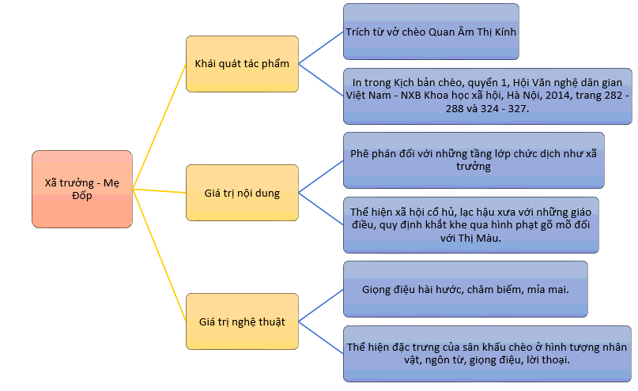
NGỮ VĂN
LỚP
10
NGHỆ THUẬT TRUYỀN THỐNG

Slide 95
Trích đoạn “Xã trưởng – Mẹ Đốp” https://www.youtube.com/watch?v=9fbJL8tCcOg
NGỮ VĂN
LỚP
10
NGHỆ THUẬT TRUYỀN THỐNG

Slide 96
ĐỌC MỞ RỘNG
VĂN BẢN
HUYỆN TRÌA, ĐỀ HẦU, THẦY NGHÊU
MẮC LỠM THỊ HẾN
(Trích Nghêu, Sò, Ốc, Hến)

Slide 97


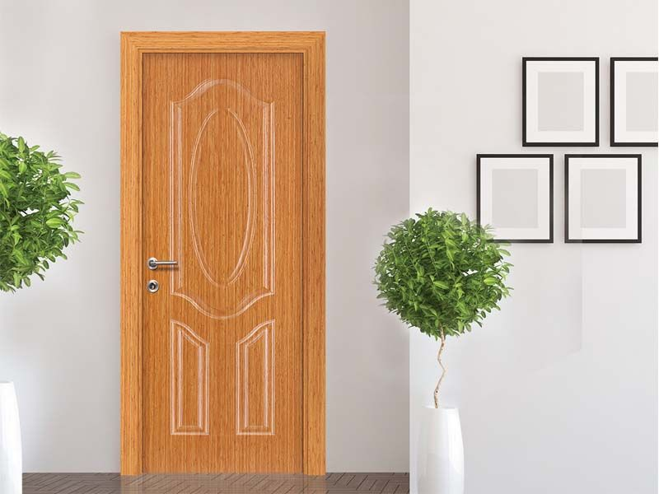
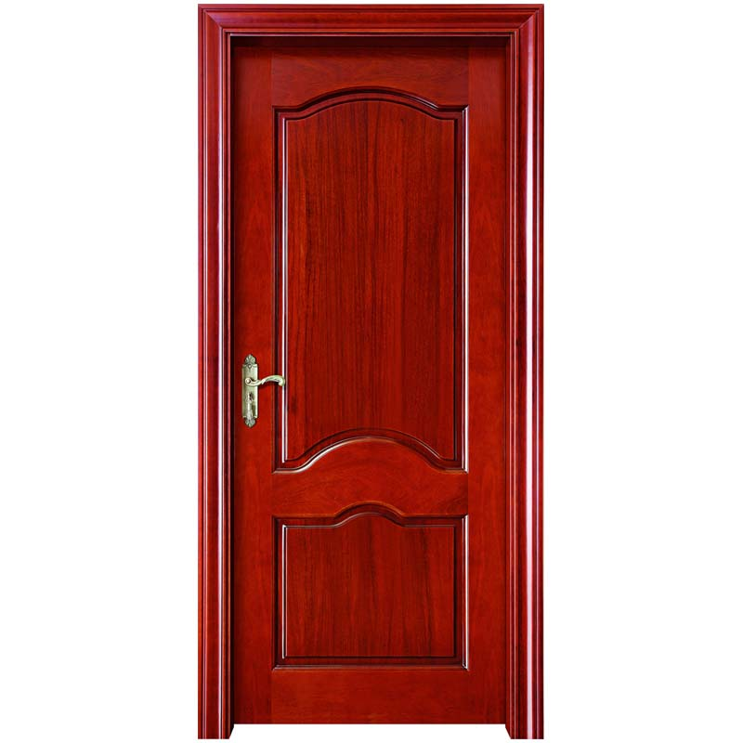
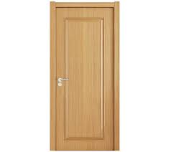
NGỮ VĂN
LỚP
10
NGHỆ THUẬT TRUYỀN THỐNG
CÁNH CỬA BÍ MẬT
1
2
3
4

Slide 98
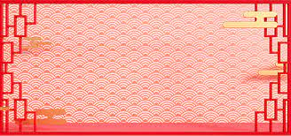
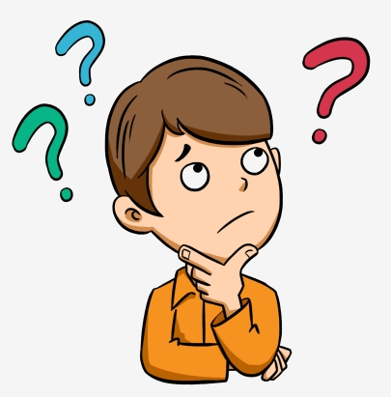
NGỮ VĂN
LỚP
10
NGHỆ THUẬT TRUYỀN THỐNG
Vì sao Huyện Trìa là nhân vật có lượt lời nhiều nhất trong văn bản “Huyện Trìa xử án”?
Vì Huyện Trìa là quan huyện có bổn phận tiến hành phiên
xét xử.

Slide 99
NGỮ VĂN
LỚP
10
NGHỆ THUẬT TRUYỀN THỐNG
Mâu thuẫn giữa các nhân vật trong phiên tòa là gì?
Huyện Trìa >< Đề Hầu: ghét nhau về cách cư xử bởi Đề Hầu điêu ngoa, hay nói bậy mà Huyện Trìa còn ngoe ngoét nói theo.
Huyện Trìa >< Thị Hến: giữa bề trên (người xét xử) và kẻ dưới (bị cáo) nhưng Huyện Trìa lại mủi lòng trước Thị Hến và có ý thiên vị

Slide 100
NGỮ VĂN
LỚP
10
NGHỆ THUẬT TRUYỀN THỐNG
Qua văn bản “Huyện Trìa xử án”, tác giả dân gian đã phản ánh điều gì đến người đọc?
Phản ánh tệ trạng, ham tiền, háo sức, tự cao tự đại của bọn quan lại và những kẻ dùng thủ đoạn để lách luật.

Slide 101
NGỮ VĂN
LỚP
10
NGHỆ THUẬT TRUYỀN THỐNG
Tình cảm, cảm xúc của tác giả được thể hiện như thế nào qua văn bản “Huyện Trìa xử án”?
Tác giả bày tỏ sự mỉa mai, châm biếm trước những nhân vật trong văn bản.

Slide 102
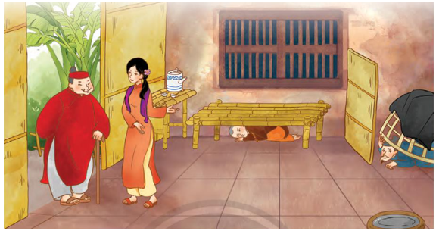
NGỮ VĂN
LỚP
10
NGHỆ THUẬT TRUYỀN THỐNG
HUYỆN TRÌA, ĐỀ HẦU, THẦY NGHÊU
MẮC LỠM THỊ HẾN

Slide 103
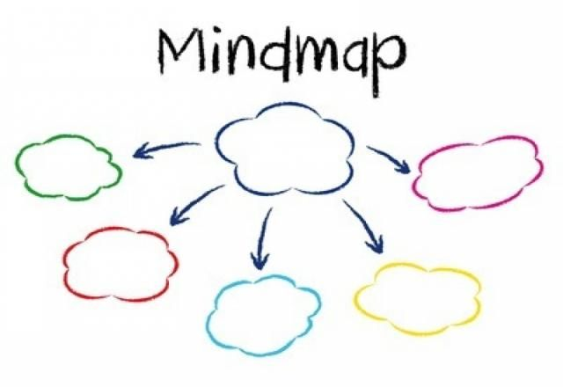
NGỮ VĂN
LỚP
10
NGHỆ THUẬT TRUYỀN THỐNG
I. Tìm hiểu Tri thức Ngữ văn
1. Thể loại tuồng đồ
ĐỀ TÀI
TUỒNG ĐỒ
PHƯƠNG THỨC
LƯU TRUYỀN
NHÂN VẬT
TÍCH TRUYỆN
LỜI THOẠI

Slide 104
NGỮ VĂN
LỚP
10
NGHỆ THUẬT TRUYỀN THỐNG
I. Tìm hiểu Tri thức Ngữ văn
1. Thể loại tuồng đồ
- Là một loại hình tổng hợp thiên về hài hước châm biếm, ngôn ngữ mộc mạc, bình dân; lối diễn tự do, ít khoa trương cách điệu, gần gũi với cuộc sống thường ngày và gần với kịch nói.
- Đặc điểm:
+ Đề tài: Lấy từ đời sống dân hoặc cốt truyện có sẵn, dựng thành câu chuyện, tình huống hài hước, thiên về trào lộng, phê phán xã hội trên lập trường đạo đức của người bình dân.
+ Tích truyện: một câu chuyện hoặc một tình huống, hành động, sự việc nào đó, thường có sẵn trong kho tàng truyên dân gian
+ Nhân vật: khác với tuồng pho, gần với chèo cổ, bao gồm các vai như kép, đào, mụ, lão,..., mang tính ước lệ và tính cách không thay đổi, thể hiện qua lời thoại và hành động, đặc biệt là lời xưng danh.
+ Lời thoại: chủ yếu là đối thoại có xen độc thoại hay bàng thoại, dưới hình thức nói, ngâm hoặc hát và chủ yếu là văn vần.

Slide 105
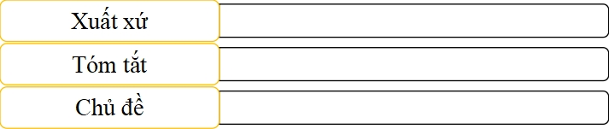
NGỮ VĂN
LỚP
10
NGHỆ THUẬT TRUYỀN THỐNG
I. Tìm hiểu Tri thức Ngữ văn
2. Vở tuồng Nghêu, Sò, Ốc, Hến

Slide 106
NGỮ VĂN
LỚP
10
NGHỆ THUẬT TRUYỀN THỐNG
I. Tìm hiểu Tri thức Ngữ văn
2. Vở tuồng Nghêu, Sò, Ốc, Hến
- Tác giả: Khuyết danh
- Tác phẩm gồm màn giáo đầu và 19 lớp
Ốc và Ngao trộm nhà Trùm Sò -> bán cho Thị Hến -> Trùm Sò báo Lí Hà. -> Lí Hà trói Thị Hến lên quan xét xử. -> Huyện Trìa và Đề Hầu tha Hến ->Nghêu cũng có ý với Hến. Hến cho mời cả ba đến nhà vào một buổi tối, và tại đây diễn ra một cuộc hội ngộ đầy nhục nhã.
Phản ánh những tệ trạng của xã hội như háo sắc, tham ô, lừa lọc được kể lại dưới góc nhìn trào phúng, châm biếm.

Slide 107
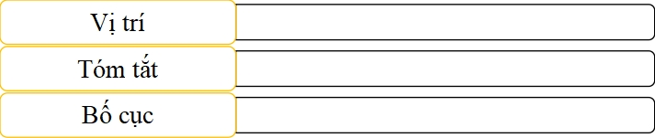
NGỮ VĂN
LỚP
10
NGHỆ THUẬT TRUYỀN THỐNG
I. Tìm hiểu Tri thức Ngữ văn
3. Đoạn trích “Huyện Trìa, Đề Hầu, Thầy Nghêu mắc lỡm Thị Hến

Slide 108
NGỮ VĂN
LỚP
10
NGHỆ THUẬT TRUYỀN THỐNG
I. Tìm hiểu Tri thức Ngữ văn
3. Đoạn trích “Huyện Trìa, Đề Hầu, Thầy Nghêu mắc lỡm Thị Hến
Thuộc lớp XIX trong vở tuồng “Nghêu, Sò, Ốc, Hến”.
Hến mời Huyện Trìa, Đề Hầu, Thầy Nghêu đến nhà đêm khuya. Thị dùng mưu, tại đây đã diễn ra một cuộc hội ngộ đầy ê chề, đáng cười.
P1: Từ đầu đến “sẽ bày tự tình”
P2: “Ơn mỗ cứu cho bữa trước”->“Hễ phá giới tức hành trảm quyết”
P3: “Viên ngoại diêu văn tế thuyết” đến “Giữ dạ đừng ham của lạ”
P4: Còn lại

Slide 109

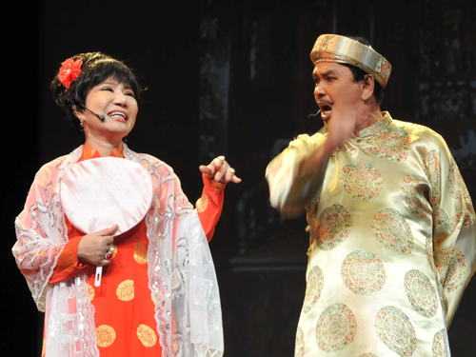
NGỮ VĂN
LỚP
10
NGHỆ THUẬT TRUYỀN THỐNG
II. Trải nghiệm cùng văn bản
- Xác định các nhân vật trong văn bản?
- Chúng ta đọc với giọng điệu như thế nào?
- Cho biết lời thoại của nhân vật được thể hiện trong văn bản có gì đặc biệt?

Slide 110

NGỮ VĂN
LỚP
10
NGHỆ THUẬT TRUYỀN THỐNG
II. Trải nghiệm cùng văn bản
- Các nhân vật: Thị Hến, Huyện Trìa, Đề Hầu, Thầy Nghêu.
- Giọng điệu: dựa trên tính cách nhân vật.
+ Thị Hến: yểu điệu, lẳng lơ nhưng mưu mô.
+ Huyện Trìa: hùa theo, lộng quyền, háo sắc
+ Đề Hầu: bịp bợm, hay nói xấu, háo sắc.
+ Thầy Nghêu: tham lam, háo sức
- Lời thoại của nhân vật là văn vần, có nhịp điệu.

Slide 111
NGỮ VĂN
LỚP
10
NGHỆ THUẬT TRUYỀN THỐNG
III. Suy ngẫm và phản hồi
1. Đặc điểm của thể loại tuồng đồ qua văn bản
Đặc điểm | Nội dung
Đề tài
Tích truyện
Nhân vật
Lời thoại
Phương thức lưu truyền

Slide 112
NGỮ VĂN
LỚP
10
NGHỆ THUẬT TRUYỀN THỐNG
III. Suy ngẫm và phản hồi
1. Đặc điểm của thể loại tuồng đồ qua văn bản
Đặc điểm | Nội dung
Đề tài | Lấy trong cuộc sống đời thường, đó là sự ham mê nữ sắc của Huyện Trìa, Đề Hầu, Thầy Nghêu rồi tự gánh lấy nhục nhã, ê chề.
Tích truyện | Dựng từ tích truyện “Nghêu, Sò, Ốc Hến”.
Nhân vật | Thường xưng danh (Huyện Trìa, Đề Hầu, Thầy Nghêu), không thay đổi và luôn hiện diện xuyên suốt cả đoạn tuồng.
Lời thoại | có cả đối thoại, độc thoại, bàng thoại.
Phương thức lưu truyền | truyền miệng nên có những dấu ấn riêng.

Slide 113
NGỮ VĂN
LỚP
10
NGHỆ THUẬT TRUYỀN THỐNG
III. Suy ngẫm và phản hồi
2. Những yếu tố đặc sắc khác trong văn bản
Câu hỏi | Trả lời
1. Phân tích nguyên nhân làm nảy sinh, phát triển mâu thuẫn giữa các nhân vật và cách giải quyết mâu thuẫn giữa các nhân vật và cách giải quyết mâu thuẫn trong văn bản trên.
2. Phân tích tính cách của Thị Hến trong lớp tuồng XIX.
3. Bình luận về tiếng cười toát ra từ tình huống mắc lỡm của các nhân vật Thầy Nghêu, Đề Hầu, Huyện Trìa trong lớp tuồng này.
4. Ở một số dị bản khác, nhân vật Thầy Nghêu được thay bằng nhân vật lí tưởng (Lí Hà), vở tuồng kết thúc trong cảnh các bà vợ của Huyện Trìa, Đề Hầu, Lí Hà bất ngờ xuất hiện và sỉ vả các ông chồng dại gái. Sự khác biệt giữa các dị bản giúp bạn hiểu thêm gì về đặc điểm của tuồng đồ?

Slide 114
NGỮ VĂN
LỚP
10
III. Suy ngẫm và phản hồi
NGHỆ THUẬT TRUYỀN THỐNG
2. Những yếu tố đặc sắc khác trong văn bản
Câu hỏi | Trả lời
1. Nguyên nhân nảy sinh, phát triển mâu thuẫn giữa các nhân vật - cách giải quyết mâu thuẫn giữa các nhân vật và trong văn bản? | - Xuất phát từ việc Huyện Trìa, Đề Hầu, Thầy Nghêu rung động, ham mê nhan sắc của Thị Hến - Giải quyết mâu thuẫn: Thị Hến đưa cả ba vào tròng, tự phân xử nhau.
2. Tính cách của Thị Hến trong lớp tuồng XIX. | - Thông minh, mưu mẹo, đầy bản lĩnh. - Biết giữ gìn tiết hạnh.
3. Bình luận về tiếng cười | - Tình huống mắc lỡm chế giễu thói ham mê nữ sắc của những người chức cao vọng trọng, làm mất đi thuần phong mĩ tục. - Thị Hến dùng mưu: sự thông minh khi giải quyết tệ trạng trên.
4. Sự khác biệt giữa các dị bản giúp bạn hiểu thêm gì về đặc điểm của tuồng đồ? | Ở một số dị bản, nhân vật Thầy Nghêu được thay bằng nhân vật (Lí Hà), vở tuồng kết thúc trong cảnh các bà vợ của Huyện Trìa, Đề Hầu, Lí Hà bất ngờ xuất hiện và sỉ vả các ông chồng.-> phương thức truyền miệng

Slide 115
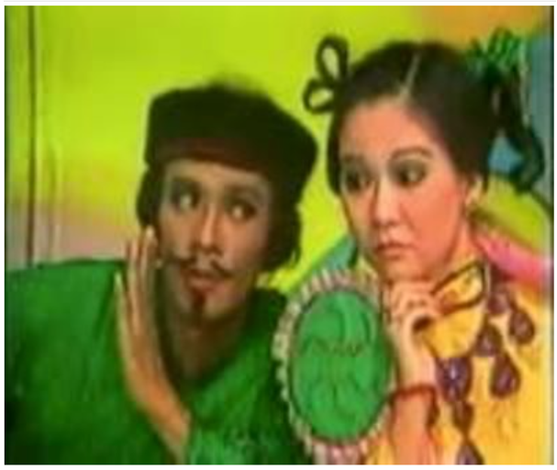
NGỮ VĂN
LỚP
10
NGHỆ THUẬT TRUYỀN THỐNG
Có người cho rằng trong Nghêu, Sò, Ốc, Hến có đến hai cảnh xử án, cảnh thứ nhất do Huyện Trìa xét xử ở lớp XIII, cảnh thứ hai, do Thị Hến và Huyện Trìa, Đề Hầu, Thầy Nghêu xử lẫn nhau. Cho biết ý kiến của bạn về nhận định trên.
*Thực hiện nhiệm vụ
Ý kiến trên rất đúng đắn vì:
- Lớp XIII: Huyện Trìa xử án vợ chồng Trùm Sò và Thị Hến
- Lớp XIX: Huyện Trìa, Đề Hầu, Thầy Nghêu mắc bẫy Thị Hến tự xét xử nhau.

Slide 116
NGỮ VĂN
LỚP
10
NGHỆ THUẬT TRUYỀN THỐNG
Xem video (Mắc mưu Thị Hến):
https://www.youtube.com/watch?v=ycKNFDL4PO8&list=PLkKvGUskhqAq94MsjKxQi1AJRXwzCzfqW&index=18

Slide 117
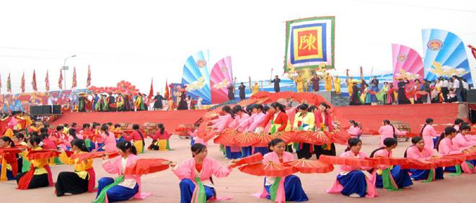
NGỮ VĂN
LỚP
10
NGHỆ THUẬT TRUYỀN THỐNG
Qua việc tìm hiểu văn bản, anh/chị sẽ làm gì để phát huy các giá trị văn hóa, nghệ thuật? Tìm những bức ảnh minh họa cho những việc làm mà anh/chị đã nêu.
Việc phát huy các giá trị văn hóa, nghệ thuật là điều cần thiết mà chúng ta cần thực hiện ngay bây giờ. Mỗi người dân, từ người già đến trẻ nhỏ, đều cần ý thức được vai trò to lớn của bản sắc văn hóa dân tộc. Từ đó, bản thân biết bảo vệ giữ gìn chúng không bị mai một đi theo thời gian. Ví dụ như hiện nay có rất nhiều bạn trẻ theo đuổi những loại hình văn hóa nghệ thuật dân gian như: ca trù, cải lương, chèo… Nhà nước cần đầu tư trùng tu lại những sản phẩm văn hóa thuộc về vật chất cũng như bảo vệ những sản phẩm văn hóa thuộc về tinh thần…Việc giữ gìn bản sắc văn hóa cũng đến từ những hành động vô cùng nhỏ bé: giữ gìn sự trong sáng của tiếng Việt, mặc áo dài,... Hãy cùng nhau giữ gìn những nét đẹp văn hóa dân tộc còn mãi.

Slide 118
NGỮ VĂN
LỚP
10
NGHỆ THUẬT TRUYỀN THỐNG
(CHÈO/ TUỒNG)
PHẦN VIẾT

Slide 119
NGỮ VĂN
LỚP
10
NGHỆ THUẬT TRUYỀN THỐNG
* Ngữ liệu: Nội quy công viên Đặng Thùy Trâm”
PHIẾU HỌC TẬP SỐ 1
Căn cứ vào văn bản trong Sách giáo khoa trang 140- 141, hãy cho biết: Phần đầu, phần chính và phần cuối trong ngữ liệu tham khảo đã đáp ứng được yêu cầu đối với kiểu bài viết bản nội quy ở nơi công cộng chưa? Vì sao?

Slide 120
NGỮ VĂN
LỚP
10
NGHỆ THUẬT TRUYỀN THỐNG
* Ngữ liệu: Nội quy công viên Đặng Thùy Trâm”
- Phần đầu, phần chính và phần cuối trong ngữ liệu tham khảo đã đáp ứng đúng và đầy đủ yêu cầu của kiểu bài viết bản nội quy ở nơi công cộng.

Slide 121
NGỮ VĂN
LỚP
10
NGHỆ THUẬT TRUYỀN THỐNG
* Ngữ liệu: Nội quy công viên Đặng Thùy Trâm”
PHIẾU HỌC TẬP SỐ 2
Căn cứ vào văn bản trong Sách giáo khoa trang 82 – 83, hãy cho biết: Các quy định trong phần chính của bảng nội quy đã được người viết sắp xếp hợp lý chưa? Phân tích chi tiết.

Slide 122
NGỮ VĂN
LỚP
10
NGHỆ THUẬT TRUYỀN THỐNG
* Ngữ liệu: Nội quy công viên Đặng Thùy Trâm”
- Các quy định trong phần chính của bảng nội quy đã được người viết sắp xếp hợp lí:
+ Đầu tiên là thời gian mở và đóng cửa.
+ Tiếp theo là những quy định khi đến công viên.
+ Cuối cùng là cách thức liên lạc.

Slide 123
NGỮ VĂN
LỚP
10
NGHỆ THUẬT TRUYỀN THỐNG
* Ngữ liệu: Nội quy công viên Đặng Thùy Trâm”
PHIẾU HỌC TẬP SỐ 3
Căn cứ vào văn bản trong Sách giáo khoa trang 82 – 83, hãy cho biết: Cách trình bày đã nổi bật, gây được chú ý hay chưa? Vì sao?

Slide 124
NGỮ VĂN
LỚP
10
NGHỆ THUẬT TRUYỀN THỐNG
* Ngữ liệu: Nội quy công viên Đặng Thùy Trâm”
Cách trình bày của bảng nội quy đã sử dụng bảng màu nổi bật, dễ gây chú ý cho mọi người, màu chữ trắng nổi bật trên nền tối.

Slide 125
NGỮ VĂN
LỚP
10
NGHỆ THUẬT TRUYỀN THỐNG
* Ngữ liệu: Nội quy công viên Đặng Thùy Trâm”
PHIẾU HỌC TẬP SỐ 4
Qua văn bản, anh/chị rút ra những lưu ý gì khi viết một bản nội qui nơi công cộng?

Slide 126
NGỮ VĂN
LỚP
10
NGHỆ THUẬT TRUYỀN THỐNG
* Ngữ liệu: Nội quy công viên Đặng Thùy Trâm”
Những lưu ý bản thân rút ra khi viết một bản nội quy nơi công cộng:
+ Cần sắp xếp các nội quy theo trình tự hợp lý.
+ Cách trình bày nổi bật, không quá cầu kỳ, hình thức.

Slide 127
NGỮ VĂN
LỚP
10
NGHỆ THUẬT TRUYỀN THỐNG
Ngữ liệu “Cách sử dụng thang máy”
PHIẾU HỌC TẬP SỐ 1
Căn cứ vào văn bản trong Sách giáo khoa trang 140 - 141, hãy cho biết: Nhan đề đã phù hợp với nội dung hướng dẫn trong ngữ liệu chưa? Vì sao?

Slide 128
NGỮ VĂN
LỚP
10
NGHỆ THUẬT TRUYỀN THỐNG
Ngữ liệu “Cách sử dụng thang máy”
- Nhan đề đã phù hợp với nội dung hướng dẫn trong ngữ liệu.

Slide 129
NGỮ VĂN
LỚP
10
NGHỆ THUẬT TRUYỀN THỐNG
Ngữ liệu “Cách sử dụng thang máy”
PHIẾU HỌC TẬP SỐ 2
Căn cứ vào văn bản trong Sách giáo khoa trang 82 – 83, hãy cho biết: Nội dung hướng dẫn có được cụ thể hóa/ sơ đồ hóa dễ hiểu và dễ thực hiện không? Phân tích chi tiết.

Slide 130
NGỮ VĂN
LỚP
10
NGHỆ THUẬT TRUYỀN THỐNG
Ngữ liệu “Cách sử dụng thang máy”
- Nội dung được cụ thể hóa bằng những hình vẽ, sơ đồ, ghi chú chi tiết từng ký hiệu cho người đọc dễ nhận biết.
+ Những hình ảnh minh họa, kí hiệu rõ ràng, giúp người xem dễ nhận biết.
+ Bố cục bảng hướng dẫn có 2 phần: các kí hiệu và cách xử lí khi thang máy gặp sự cố.
=> Dễ dàng cho người đọc tìm được phần mình muốn có thông tin.

Slide 131
NGỮ VĂN
LỚP
10
NGHỆ THUẬT TRUYỀN THỐNG
Ngữ liệu “Cách sử dụng thang máy”
PHIẾU HỌC TẬP SỐ 3
Căn cứ vào văn bản trong Sách giáo khoa trang 82 – 83, hãy cho biết: Cách trình bày có nổi bật, gây chú ý không? Vì sao?

Slide 132
NGỮ VĂN
LỚP
10
NGHỆ THUẬT TRUYỀN THỐNG
Ngữ liệu “Cách sử dụng thang máy”
- Ngôn ngữ lời văn rõ ràng, không sử dụng tiếng địa phương, không dùng các từ đa nghĩa.

Slide 133
NGỮ VĂN
LỚP
10
NGHỆ THUẬT TRUYỀN THỐNG
Ngữ liệu “Cách sử dụng thang máy”
PHIẾU HỌC TẬP SỐ 4
Căn cứ vào văn bản trong Sách giáo khoa trang 82 – 83, hãy cho biết: Lời văn và các phương tiện giao tiếp phi ngôn ngữ như hình ảnh, sơ đồ, kí hiệu,… đã phù hợp, chuẩn mực chưa?

Slide 134
NGỮ VĂN
LỚP
10
NGHỆ THUẬT TRUYỀN THỐNG
Ngữ liệu “Cách sử dụng thang máy”
- Các phương tiện giao tiếp phi ngôn ngữ như hình ảnh, sơ đồ, kí hiệu đã chuẩn mực, rõ ràng, đáp ứng đúng nội dung biểu thị.

Slide 135
NGỮ VĂN
LỚP
10
NGHỆ THUẬT TRUYỀN THỐNG
NỘI QUY CÂU LẠC BỘ GUITAR
1. CLB hoạt động từ 3h30 đến 5h30 hai ngày thứ bảy, chủ nhật;
2. Đến sinh hoạt đúng giờ;
3. Chuẩn bị kỹ càng dụng cụ và bàn tay trước giờ sinh hoạt CLB;
4. Hòa đồng, thân thiện, có ý thức hỗ trợ mọi người;
5. Hăng hái tham gia trong mọi hoạt động của CLB;
6. Có ý thức đóng góp, xây dựng để CLB hoạt động ngày càng hiệu quả;
7. Nghiêm cấm sử dụng rượu, bia, chất kích thích trong CLB.
Nếu ai có thắc mắc hoặc vấn đề gì cần giải đáp, xin liên hệ tới SĐT: 09**89****.

Slide 136
NGỮ VĂN
LỚP
10
NGHỆ THUẬT TRUYỀN THỐNG
Bài tập: Anh/Chị hãy viết 1 bản hướng dẫn cách sử dụng một trong những thiết bị thông dụng nơi công cộng.
Sau khi viết xong, dựa vào bảng kiểm trong SGK, anh/chị hãy tự đánh giá theo bảng kiểm.

Slide 137
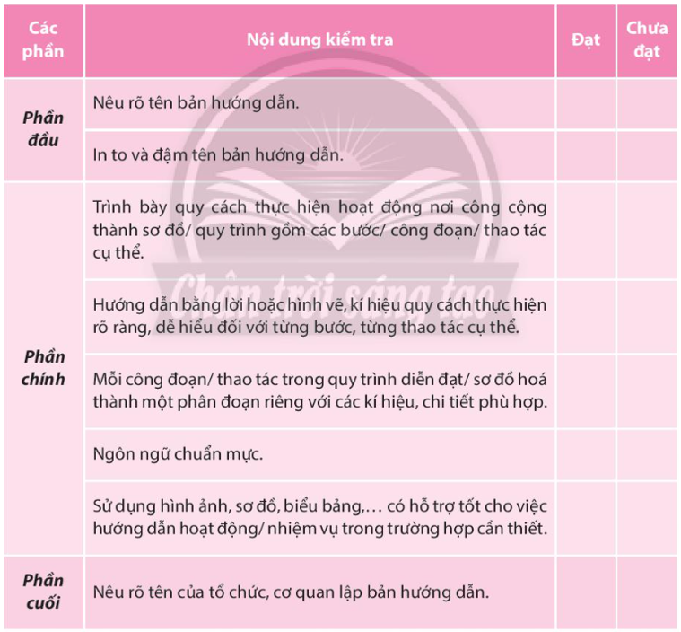
NGỮ VĂN
LỚP
10
NGHỆ THUẬT TRUYỀN THỐNG

Slide 138
NGỮ VĂN
LỚP
10
NGHỆ THUẬT TRUYỀN THỐNG
(CHÈO / TUỒNG)
PHẦN NÓI VÀ NGHE

Slide 139
NGỮ VĂN
LỚP
10
NGHỆ THUẬT TRUYỀN THỐNG
Khởi động
Thảo luận nhóm là gì?
Các em thường thảo luận nhóm về những vấn đề gì?
Khi có nhiều ý kiến khác nhau, các em thường làm gì để tìm ra tiếng nói chung và giải pháp hợp lí cho vấn đề đang bàn?

Slide 140

THẢO LUẬN NHÓM
VỀ MỘT VẤN ĐỀ CÓ Ý KIẾN KHÁC NHAU
(1 tiết)
NGỮ VĂN
LỚP
10
NGHỆ THUẬT TRUYỀN THỐNG
PHẦN NÓI VÀ NGHE

Slide 141
NGỮ VĂN
LỚP
10
NGHỆ THUẬT TRUYỀN THỐNG
1. Năng lực
a. Năng lực chung: năng lực giao tiếp và hợp tác; năng lực sang tạo và giải quyết vấn đề.
b. Năng lực đặc thù: Biết thảo luận về một vấn đề có những ý kiến khác nhau; đưa ra được những căn cứ thuyết phục để bảo vệ hay bác bỏ một ý kiến nào đó.
2. Phẩm chất: Tôn trọng và biết lắng nghe một vấn đề có ý kiến khác nhau.
YÊU CẦU CẦN ĐẠT

Slide 142
NGỮ VĂN
LỚP
10
NGHỆ THUẬT TRUYỀN THỐNG
CẤU TRÚC BÀI HỌC
1. Các bước thực hiện hoạt động thảo luận nhóm về một vấn đề có ý kiến khác nhau
2. Luyện tập- Vận dụng

Slide 143


NGỮ VĂN
LỚP
10
NGHỆ THUẬT TRUYỀN THỐNG
1
Các bước thực hiện hoạt động thảo luận nhóm về một vấn đề có ý kiến khác nhau
Vẽ sơ đồ tư duy các bước thực hiện hoạt động thảo luận nhóm về một vấn đề có ý kiến khác nhau.
+ 4 HS/ nhóm.
+ Đọc tài liệu và thảo luận để vẽ sơ đồ tư duy theo đúng yêu cầu.
+ Thời gian thảo luân: 10 phút.
+ Sản phẩm: Sơ đồ tư duy trên bảng phụ

Slide 144
Các bước thảo luận nhóm
Bước 1
+ Trước thảo luận: mỗi thành viên cần chuẩn bị nội dung cần trình bày (ý kiến của tôi – Lí do – bằng chứng).
+ Thành lập nhóm thảo luận.
Bước 2
Bước 3
Lưu ý: mục đích thảo luận, thời gian thảo luận và thời gian cho mỗi cá nhân trình bày ý kiến.
+ Nhóm trưởng điều khiển sao cho các thành viên đều có thể trình bày ý kiến của mình nhưng không vượt quá thời gian quy định.
+ Thư kí ghi chép ý kiến của từng bạn.
+ Các thành viên lắng nghe, ghi chép ý kiên của các bạn và chuẩn bị phản hồi (đồng tình/không đồng tình - Ý kiến sau khi nghe phản hồi)
+ Tự đánh giá phần trình bày của mình và cách mình trao đổi với các thành viên khác trong nhóm.
+ Đánh giá phần trình bày của các thành viên khác trong nhóm và cách họ trao đổi với mình cũng như với các thành viên còn lại.

Slide 145
Ghi nhớ
NGỮ VĂN
LỚP
10
NGHỆ THUẬT TRUYỀN THỐNG
Mục tiêu sau cùng của buổi thảo luận không phải là khẳng định ai đúng ai sai, mà là cùng tìm ra tiếng nói chung và giải pháp hợp lí cho vấn đề đang bàn.

Slide 146
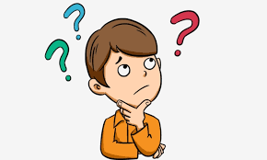
NGỮ VĂN
LỚP
10
NGHỆ THUẬT TRUYỀN THỐNG
2. LUYỆN TẬP - VẬN DỤNG
Hiện nay, các giá trị văn hóa, nghệ thuật truyền thống trong đời sống đương đại ngày càng mai một dần. Anh/chị suy nghĩ như thế nào về hiện tượng trên?
YÊU CẦU:
+ Thực hiện đúng các bước đã học về thảo luận nhóm.
+ Đại diện 2 nhóm lên trình bày về vấn đề đã thảo luận.
+ Thời gian thảo luận: 10 phút. 1 nhóm 4HS.
+ Ý kiến, quan điểm phải phù hợp với chuẩn mực đạo đức, thuần phong mỹ tục.

Slide 147



Cảm ơn các em
đã chú ý theo dõi!

